Slide 1



Transaktionen
$read$,
$$write$$
$$begin_$$
$$transaction$$
aktiv
$$end_$$
$$transaction$$
teilweise bestätigt
$$commit$$
bestätigt
$$abort$$
$$abort$$
Transaktionszustandsdiagramm
fehlgeschlagen
beendet
Datenbanken
Tanya Braun
Arbeitsgruppe Data Science, Institut für Informatik

Slide 2
Inhalte: Datenbanken (DBs)
Einführung
  Anwendungen
  Datenbankmanagementsysteme
Datenbank-Modellierung
  Entity-Relationship-Modell (ER-Modell)
  Beziehung zwischen ER und UML
Das relationale Modell
  Relationales Datenmodell (RM)
  Vom ER-Modell zum RM
  Relationale Algebra als Anfragesprache
Relationale Entwurfstheorie
  Funktionale Abhängigkeiten
  Normalformen
Structured Query Language (SQL)
  Datendefinition
  Datenmanipulation
Anfrageverarbeitung
  Architektur
  Indexierung
  Anfragepläne, Optimierung
Transaktionen
  Transaktionsverarbeitung, Schedules, Sperren
  Wiederherstellung
Verteilte Datenbanken
  Fragmentierung, Replikation, Allokation; CAP
  Anfragebeantwortung, föderierte Systeme

Slide 3
Architektur eines DBMS
Speicherung
Anfrageverarbeitung
Transaktionsmanagement
  Transaktionsverwaltung
  Sperrverwaltung
  Wiederherstellungsverwaltung
Webformulare
Anwendungen
SQL-Schnittstelle
Anfragen
Ausführer
Parser
Operator-Evaluierer
Optimierer
Transaktions-Verwalter
Dateiverwaltungs- und Zugriffsmethoden
Wieder-herstellungs-Verwalter
Puffer-Verwalter
Sperr
-Verwalter
Verwalter für externen Speicher
DBMS
Dateien für Daten und Indices
Datenbank

Slide 4
Überblick: 7. Transaktionen
Transaktionsverarbeitung
  Fehlersituationen
  Schedules: Korrektheit, Serialisierbarkeit, Äquivalenzen
Sperrverwaltung
  Sperren, Sperrprotokolle
  Deadlocks
  Weitere Methoden zur Mehrbenutzerkontrolle
Wiederherstellungsverwaltung
  Fehlersituationen
  Logging
  Recovery
Notes:
Kompetenzen
Transaktionskonzept von Datenbanken kennen und einsetzen können
Probleme beim Datenzugriff im Mehrbenutzerbetrieb verstehen und erkennen
Algorithmen zum sicheren Datenzugriff im Mehrbenutzerbetrieb kennen
Grundsätzlich verstehen, wie relationale Datenbanken die Dauerhaftigkeit (Durability) sicherstellen

Slide 5
Architektur eines DBMS
Speicherung
Anfrageverarbeitung
Transaktionsmanagement
  Transaktionsverwaltung
  Sperrverwaltung
  Wiederherstellungsverwaltung
Webformulare
Anwendungen
SQL-Schnittstelle
Anfragen
Ausführer
Parser
Operator-Evaluierer
Optimierer
Transaktions-Verwalter
Dateiverwaltungs- und Zugriffsmethoden
Wieder-herstellungs-Verwalter
Puffer-Verwalter
Sperr
-Verwalter
Verwalter für externen Speicher
DBMS
Dateien für Daten und Indices
Datenbank

Slide 6
Viele gleichzeitige Nutzer*innen
Die Bank
Jede*r Nutzer*in
  Stellt Anfrage an den Kontostand
  Verändert den Kontostand
  ➝ Abfolge von DB-Befehlen = Transaktion
Anforderungen:
  Atomicity (Atomarität): Alles oder nichts
  Consistency (Konsistenz): Vorher ok, hinterher ok
  Isolation (Isolation): Jede*r denkt, sie seien alleine auf der DB
  Durability (Dauerhaftigkeit): Transaktionen bestätigt? Dann sind die Daten jetzt sicher
Kontostand?
Kontostand?
4500
4500
Frau Morgan hebt 4000 ab
Herr Morgan hebt 5000 ab
Kontostand = 500
oder: Kontostand =
Kontostand - 4000
Kontostand = -500
oder: Kontostand =
Kontostand - 5000
?
ACID-Eigenschaften (später mehr)
Es ist später
Notes:
Insbesondere die Isolation-Eigenschaft macht klar, dass man Transaktionen nicht „unkontrolliert“ nebeneinander ablaufen lassen kann

Slide 7
DB-Transaktion - Definition
(DB-)Transaktion: logische Verarbeitungseinheit auf einer DB
  Enthält typischerweise mehrere DB-Operationen (Lesen, Einfügen, Aktualisieren, Löschen)
  Können aus Anwendungsprogrammen heraus oder im Rahmen manueller Eingaben über eine SQL-Schnittstelle realisiert werden
  Werden mit einem speziellen Schlüsselwort gestartet (BEGIN_TRANSACTION, BOT) und beendet (END_TRANSACTION, EOT)
    Gelten nach Ausführung von END_TRANSACTION als teilweise (bzw. vorläufig) bestätigt
      Sind dann aber erst „logisch“ und noch nicht physisch persistent abgeschlossen
      Werden erst nach COMMIT endgültig physisch durchgeführt (Vgl. Logging, siehe später)
      Müssen zurückgesetzt werden (ABORT), wenn die Persistenz nicht durch COMMIT erreicht wird
      Transaktion muss mit COMMIT oder ABORT enden
Lesende Transaktion: DB wird innerhalb einer Transaktion nicht verändert

Slide 8

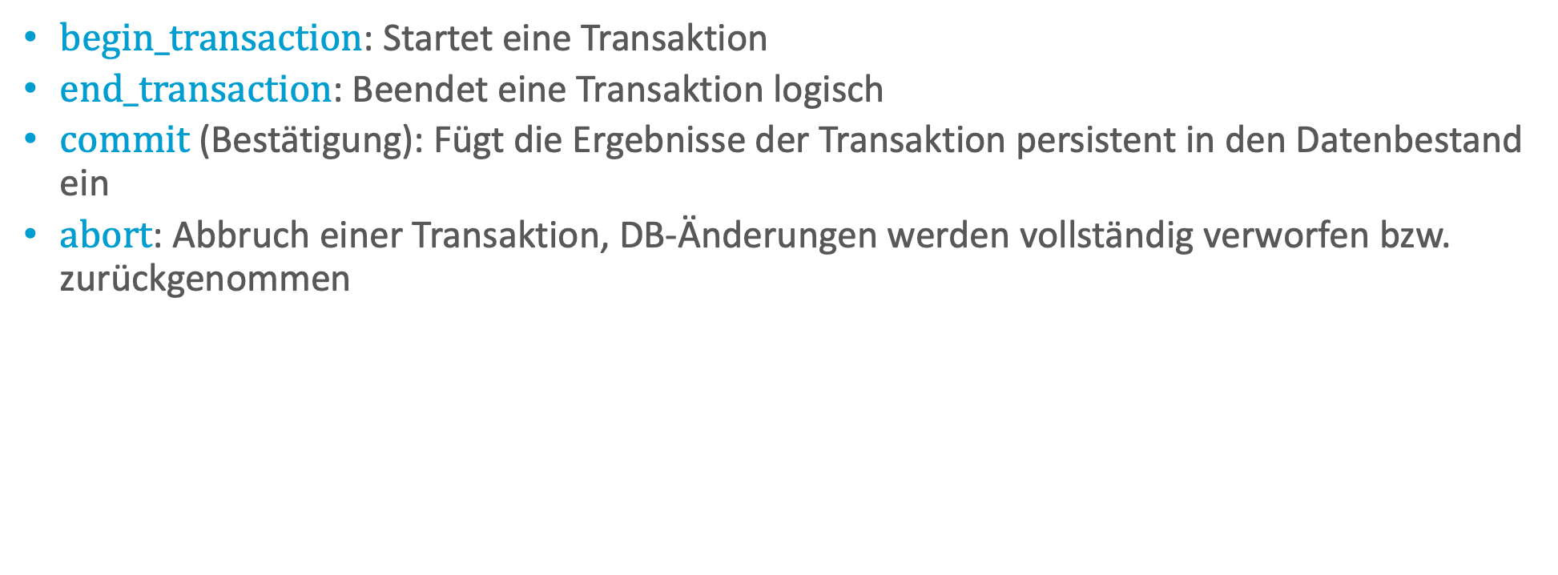





Schüsselwörter einer Transaktion
$begin_transaction$: Startet eine Transaktion
$end_transaction$: Beendet eine Transaktion logisch
$commit$ (Bestätigung): Fügt die Ergebnisse der Transaktion persistent in den Datenbestand ein
$abort$: Abbruch einer Transaktion, DB-Änderungen werden vollständig verworfen bzw. zurückgenommen
$read$,
$$write$$
$$begin_$$
$$transaction$$
$$end_$$
$$transaction$$
aktiv
teilweise bestätigt
$$commit$$
bestätigt
$$abort$$
$$abort$$
Transaktionszustandsdiagramm
fehlgeschlagen
beendet

Slide 9
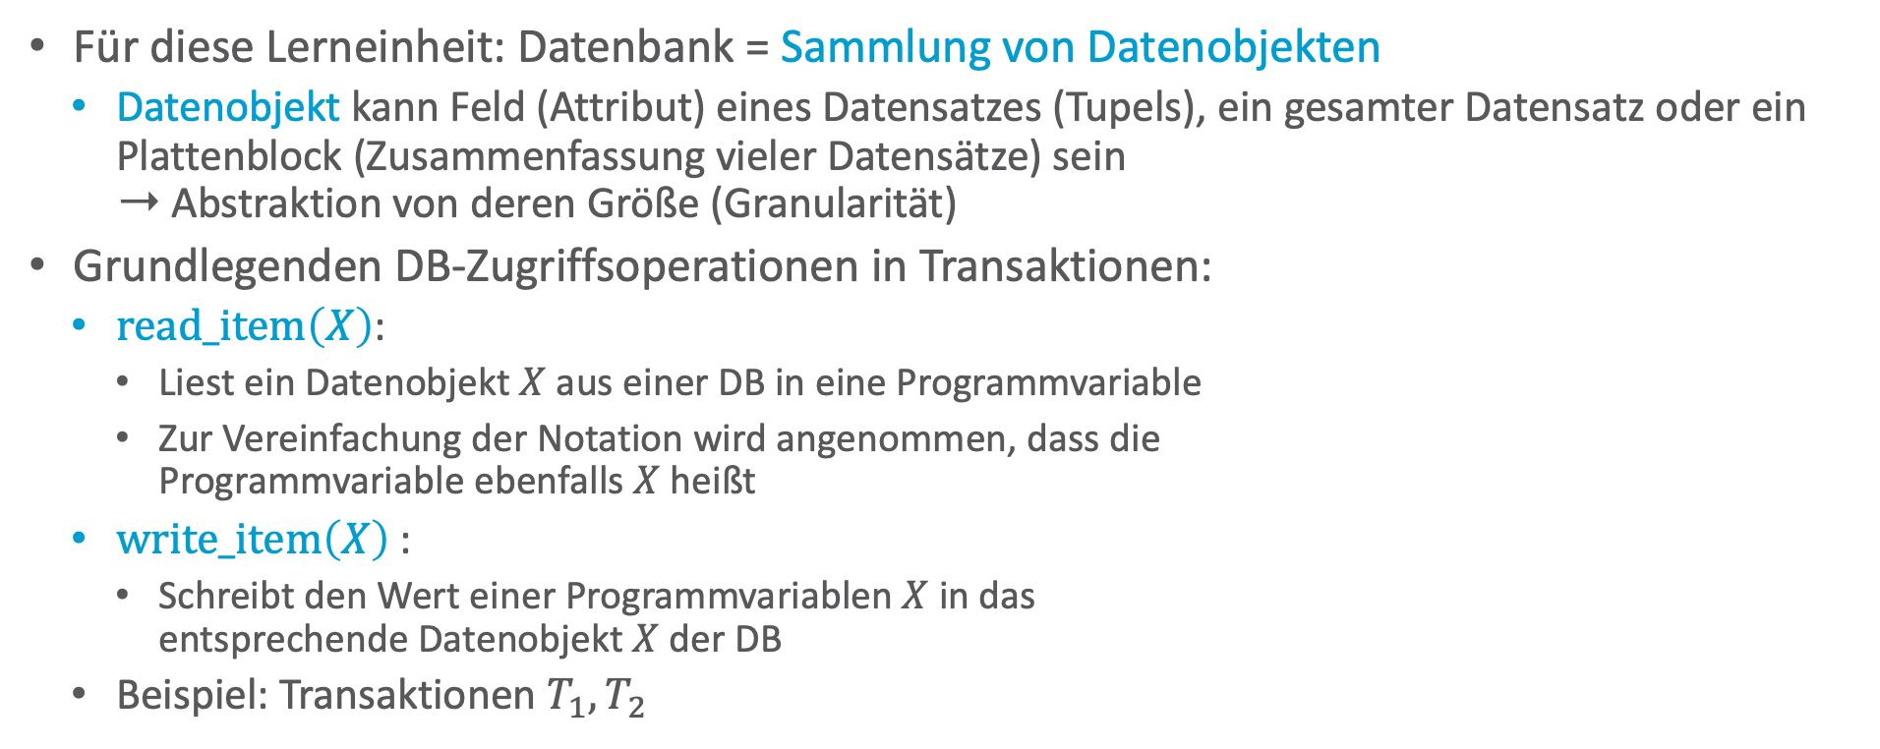
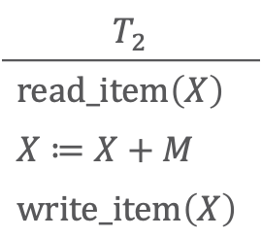
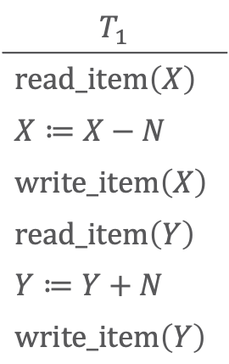
Lese- und Schreib-Operationen
Für diese Lerneinheit: Datenbank = Sammlung von Datenobjekten
  Datenobjekt kann Feld (Attribut) eines Datensatzes (Tupels), ein gesamter Datensatz oder ein Plattenblock (Zusammenfassung vieler Datensätze) sein
  ➝ Abstraktion von deren Größe (Granularität)
Grundlegenden DB-Zugriffsoperationen in Transaktionen:
  $read_item\left(X\right)$:
    Liest ein Datenobjekt $X$ aus einer DB in eine Programmvariable
    Zur Vereinfachung der Notation wird angenommen, dass die
    Programmvariable ebenfalls $X$ heißt
  $write_item\left(X\right)$:
    Schreibt den Wert einer Programmvariablen $X$ in das
    entsprechende Datenobjekt $X$ der DB
  Beispiel: Transaktionen $T_{1},T_{2}$
$$T_{1}$$
$read_item\left(X\right)$
$X≔X−N$
$write_item\left(X\right)$
$read_item\left(Y\right)$
$Y≔Y+N$
$write_item\left(Y\right)$
$$T_{2}$$
$read_item\left(X\right)$
$X≔X+M$
$write_item\left(X\right)$
Notes:
$T_{1}$: Zieht N von X ab und addiert N auf Y
$T_{2}$: Addiert M auf X

Slide 10
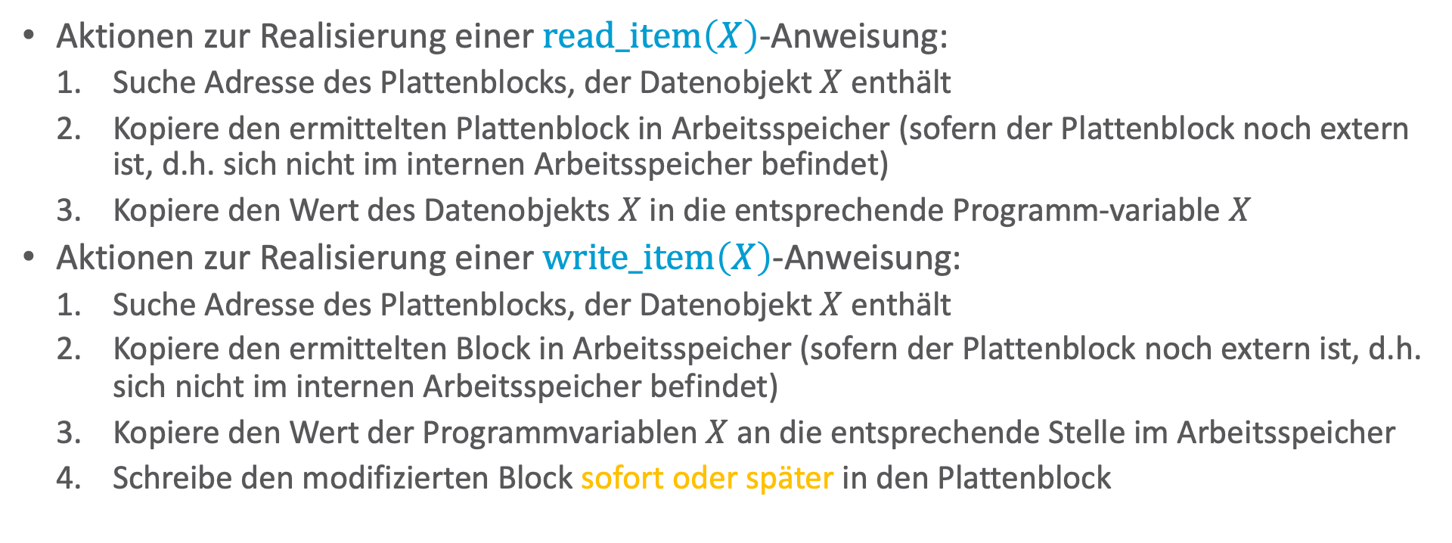
Realisierung von Read und Write
Aktionen zur Realisierung einer $read_item\left(X\right)$-Anweisung:
  Suche Adresse des Plattenblocks, der Datenobjekt $X$ enthält
  Kopiere den ermittelten Plattenblock in Arbeitsspeicher (sofern der Plattenblock noch extern ist, d.h. sich nicht im internen Arbeitsspeicher befindet)
  Kopiere den Wert des Datenobjekts $X$ in die entsprechende Programm-variable $X$
Aktionen zur Realisierung einer $write_item\left(X\right)$-Anweisung:
  Suche Adresse des Plattenblocks, der Datenobjekt $X$ enthält
  Kopiere den ermittelten Block in Arbeitsspeicher (sofern der Plattenblock noch extern ist, d.h. sich nicht im internen Arbeitsspeicher befindet)
  Kopiere den Wert der Programmvariablen $X$ an die entsprechende Stelle im Arbeitsspeicher
  Schreibe den modifizierten Block sofort oder später in den Plattenblock

Slide 11
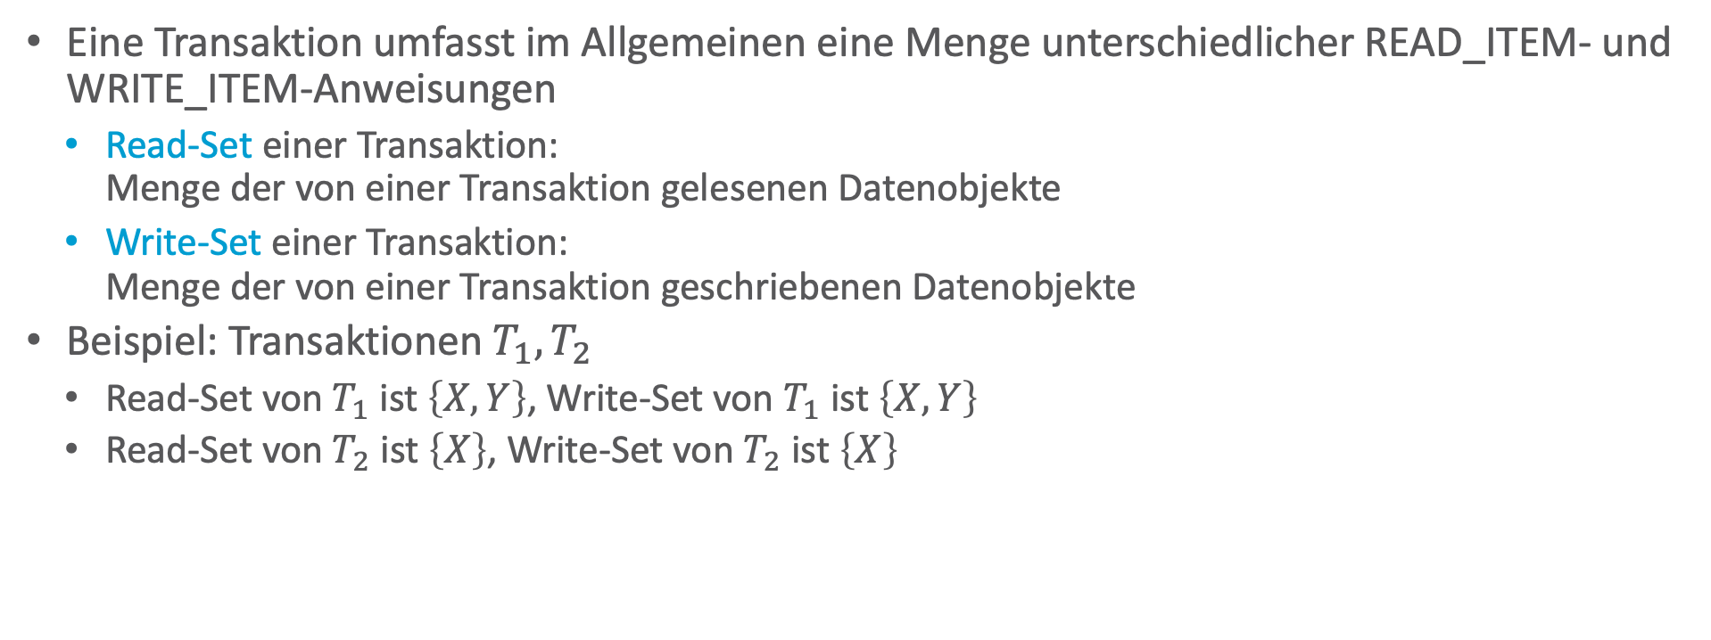
READ- und WRITE-Set
Eine Transaktion umfasst im Allgemeinen eine Menge unterschiedlicher READ_ITEM- und WRITE_ITEM-Anweisungen
  Read-Set einer Transaktion:
  Menge der von einer Transaktion gelesenen Datenobjekte
  Write-Set einer Transaktion:
  Menge der von einer Transaktion geschriebenen Datenobjekte
Beispiel: Transaktionen $T_{1},T_{2}$
  Read-Set von $T_{1}$ ist $\left\{X,Y\right\}$, Write-Set von $T_{1}$ ist $\left\{X,Y\right\}$
  Read-Set von $T_{2}$ ist $\left\{X\right\}$, Write-Set von $T_{2}$ ist $\left\{X\right\}$
$$T_{1}$$
$read_item\left(X\right)$
$X≔X−N$
$write_item\left(X\right)$
$read_item\left(Y\right)$
$Y≔Y+N$
$write_item\left(Y\right)$
$$T_{2}$$
$read_item\left(X\right)$
$X≔X+M$
$write_item\left(X\right)$

Slide 12
Fehlersituationen
🕳 📜
👻 🌬
Transaktionsverarbeitung

Slide 13
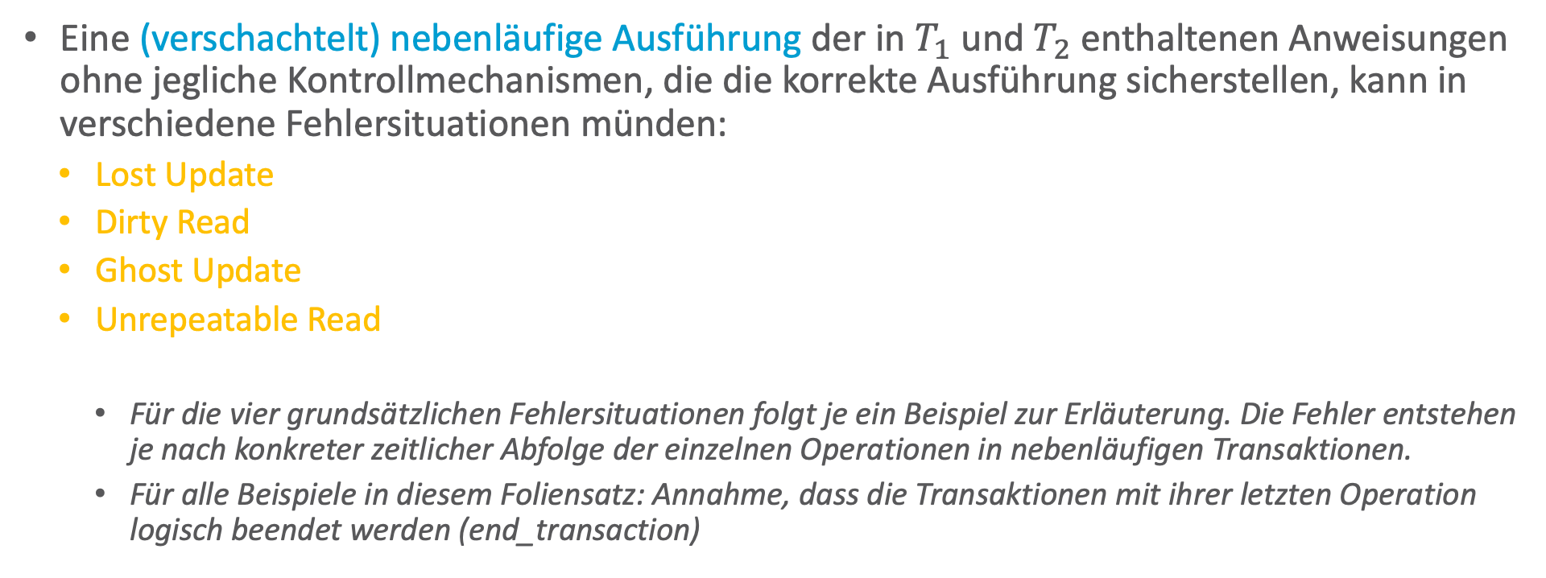
Fehlermöglichkeiten
Eine (verschachtelt) nebenläufige Ausführung der in $T_{1}$ und $T_{2}$ enthaltenen Anweisungen ohne jegliche Kontrollmechanismen, die die korrekte Ausführung sicherstellen, kann in verschiedene Fehlersituationen münden:
  Lost Update
  Dirty Read
  Ghost Update
  Unrepeatable Read
    Für die vier grundsätzlichen Fehlersituationen folgt je ein Beispiel zur Erläuterung. Die Fehler entstehen je nach konkreter zeitlicher Abfolge der einzelnen Operationen in nebenläufigen Transaktionen.
    Für alle Beispiele in diesem Foliensatz: Annahme, dass die Transaktionen mit ihrer letzten Operation logisch beendet werden (end_transaction)

Slide 14
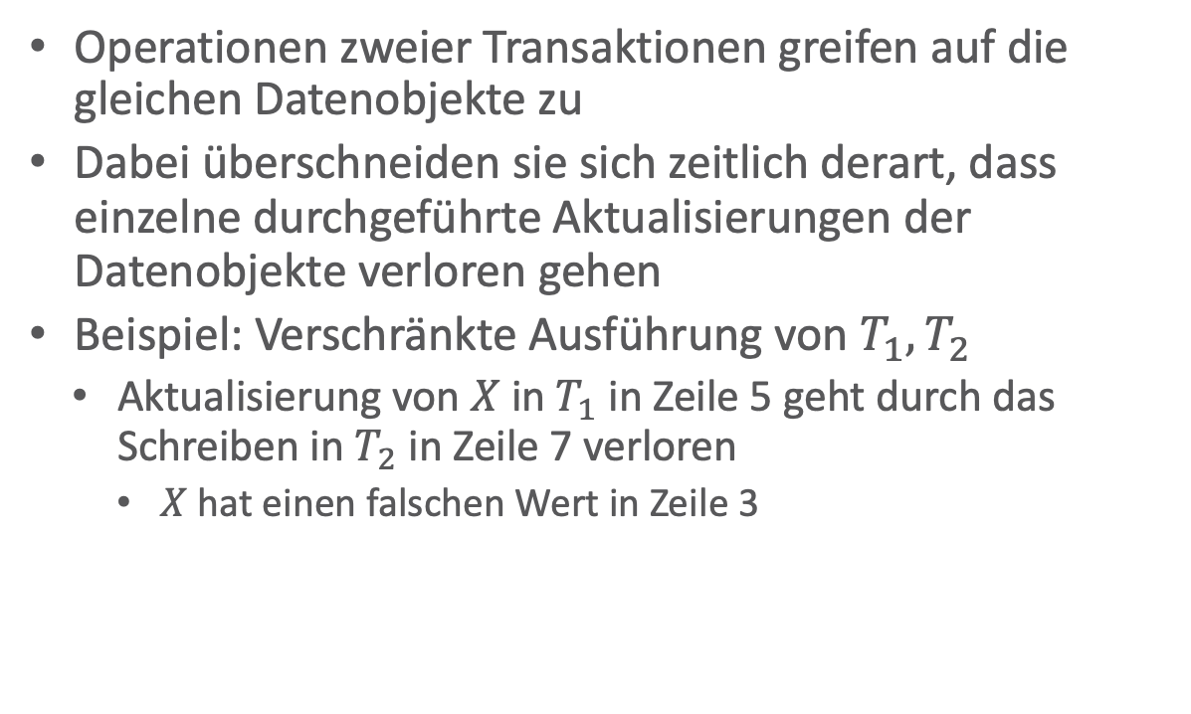
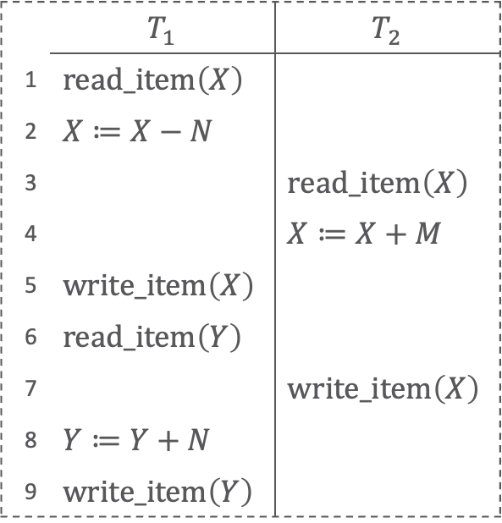
LOST UPDATE
🕳
Operationen zweier Transaktionen greifen auf die gleichen Datenobjekte zu
Dabei überschneiden sie sich zeitlich derart, dass einzelne durchgeführte Aktualisierungen der Datenobjekte verloren gehen
Beispiel: Verschränkte Ausführung von $T_{1},T_{2}$
  Aktualisierung von $X$ in $T_{1}$ in Zeile 5 geht durch das Schreiben in $T_{2}$ in Zeile 7 verloren
    $X$ hat einen falschen Wert in Zeile 3
 | $$T_{1}$$ | $$T_{2}$$
1 | $$read_item\left(X\right)$$
2 | $$X≔X−N$$
3 |  | $$read_item\left(X\right)$$
4 |  | $$X≔X+M$$
5 | $$write_item\left(X\right)$$
6 | $$read_item\left(Y\right)$$
7 |  | $$write_item\left(X\right)$$
8 | $$Y≔Y+N$$
9 | $$write_item\left(Y\right)$$
Zeit
Wie spielt ACID hier rein?

Slide 15
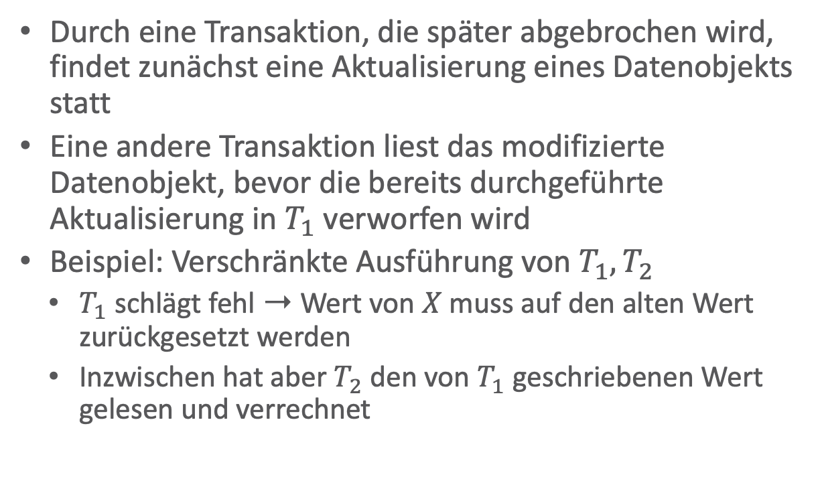
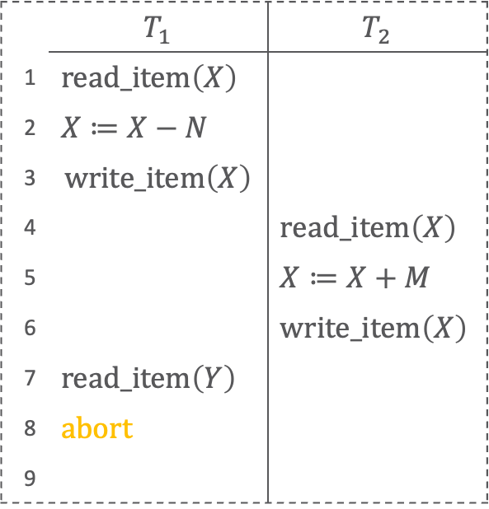
DIRTY READ
📜
Durch eine Transaktion, die später abgebrochen wird, findet zunächst eine Aktualisierung eines Datenobjekts statt
Eine andere Transaktion liest das modifizierte Datenobjekt, bevor die bereits durchgeführte Aktualisierung in $T_{1}$ verworfen wird
Beispiel: Verschränkte Ausführung von $T_{1},T_{2}$
  $T_{1}$ schlägt fehl ➝ Wert von $X$ muss auf den alten Wert zurückgesetzt werden
  Inzwischen hat aber $T_{2}$ den von $T_{1}$ geschriebenen Wert gelesen und verrechnet
 | $$T_{1}$$ | $$T_{2}$$
1 | $$read_item\left(X\right)$$
2 | $$X≔X−N$$
3 | $$write_item\left(X\right)$$
4 |  | $$read_item\left(X\right)$$
5 |  | $$X≔X+M$$
6 |  | $$write_item\left(X\right)$$
7 | $$read_item\left(Y\right)$$
8 | $$abort$$
9
Zeit
Wie spielt ACID hier rein?

Slide 16
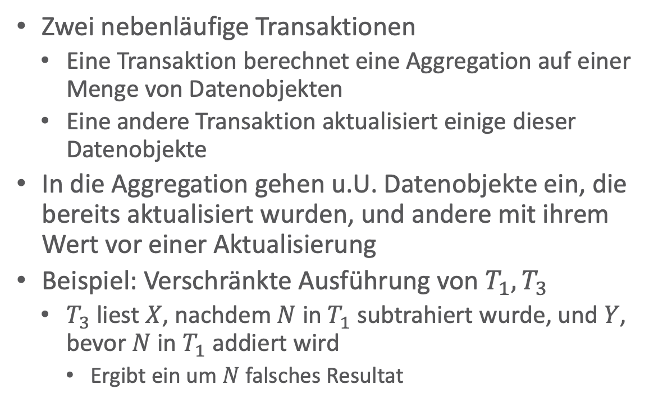
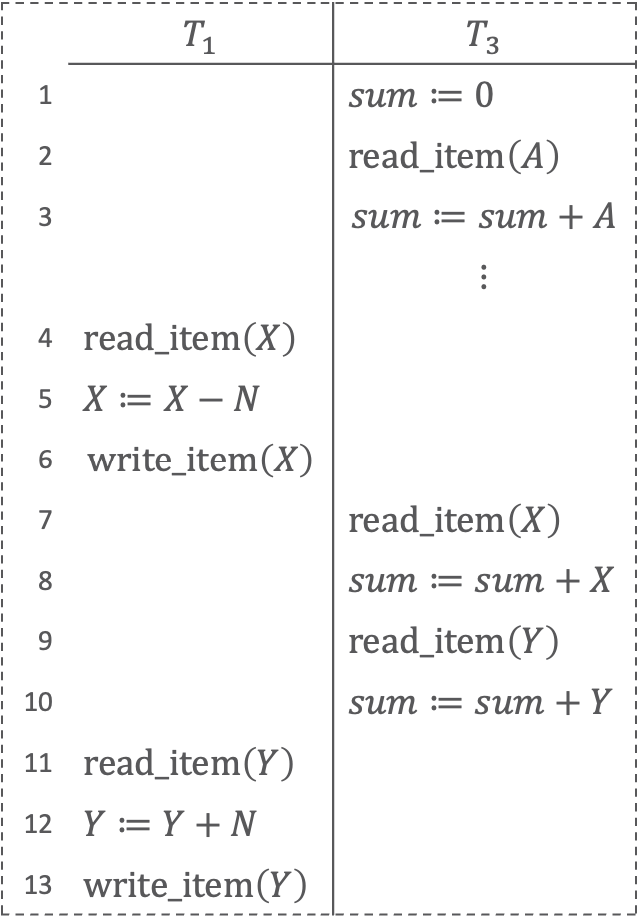
GHOST UPDATE
 | $$T_{1}$$ | $$T_{3}$$
1 |  | $$sum≔0$$
2 |  | $$read_item\left(A\right)$$
3 |  | $$sum≔sum+A$$
 |  | $$⋮$$
4 | $$read_item\left(X\right)$$
5 | $$X≔X−N$$
6 | $$write_item\left(X\right)$$
7 |  | $$read_item\left(X\right)$$
8 |  | $$sum≔sum+X$$
9 |  | $$read_item\left(Y\right)$$
10 |  | $$sum≔sum+Y$$
11 | $$read_item\left(Y\right)$$
12 | $$Y≔Y+N$$
13 | $$write_item\left(Y\right)$$
👻
Zwei nebenläufige Transaktionen
  Eine Transaktion berechnet eine Aggregation auf einer Menge von Datenobjekten
  Eine andere Transaktion aktualisiert einige dieser Datenobjekte
In die Aggregation gehen u.U. Datenobjekte ein, die bereits aktualisiert wurden, und andere mit ihrem Wert vor einer Aktualisierung
Beispiel: Verschränkte Ausführung von $T_{1},T_{3}$
  $T_{3}$ liest $X$, nachdem $N$ in $T_{1}$ subtrahiert wurde, und $Y$, bevor $N$ in $T_{1}$ addiert wird
    Ergibt ein um $N$ falsches Resultat
Wie spielt ACID hier rein?
Notes:
$T_{3}$: Bildet Summe von Einträgen

Slide 17
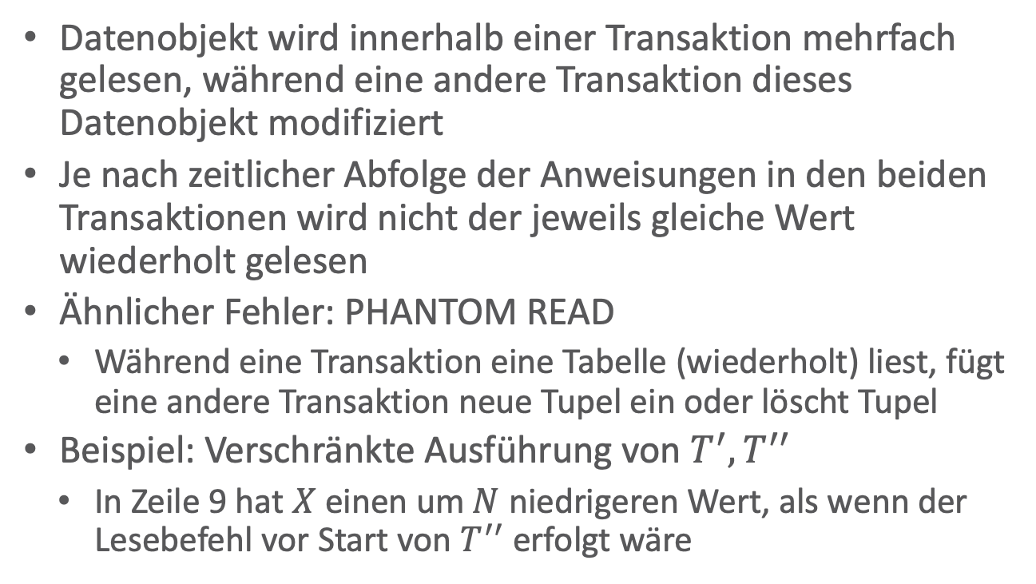
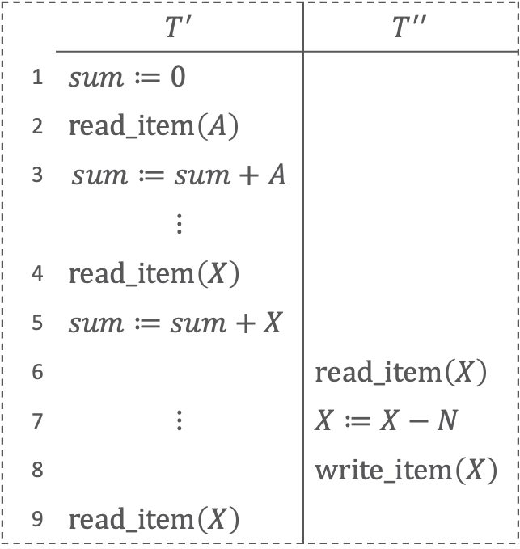
UNREPEATABLE READ
🌬
Datenobjekt wird innerhalb einer Transaktion mehrfach gelesen, während eine andere Transaktion dieses Datenobjekt modifiziert
Je nach zeitlicher Abfolge der Anweisungen in den beiden Transaktionen wird nicht der jeweils gleiche Wert wiederholt gelesen
Ähnlicher Fehler: PHANTOM READ
  Während eine Transaktion eine Tabelle (wiederholt) liest, fügt eine andere Transaktion neue Tupel ein oder löscht Tupel
Beispiel: Verschränkte Ausführung von $T^{′}, T^{′′}$
  In Zeile 9 hat $X$ einen um $N$ niedrigeren Wert, als wenn der Lesebefehl vor Start von $T^{′′}$ erfolgt wäre
 | $$T^{′}$$ | $$T^{′′}$$
1 | $$sum≔0$$
2 | $$read_item\left(A\right)$$
3 | $$sum≔sum+A$$
 | $$⋮$$
4 | $$read_item\left(X\right)$$
5 | $$sum≔sum+X$$
6 |  | $$read_item\left(X\right)$$
7 | $$⋮$$ | $$X≔X−N$$
8 |  | $$write_item\left(X\right)$$
9 | $$read_item\left(X\right)$$

Slide 18
Zwischenzusammenfassung
Verschiedene Operationen und Zustände während der Transaktionsverarbeitung
  BEGIN_TRANSACTION, END_TRANSACTION, COMMIT, ABORT
  READ_ITEM, WRITE_ITEM
Probleme bei verschränkter Ausführung von Transaktionen
  Lost Update: Überschreiben einer Aktualisierung bzw. Arbeiten mit einem veralteten Wert
  Dirty Read: Lesen eines Wertes, der durch eine Transaktion geändert wurde, die dannach abgebrochen wurde
  Ghost Update: Zusammenhängende aktualisierte und nicht aktualisierte Werte werden verarbeitet
  Unrepeatable Read: Werte ändern sich beim wiederholten Lesen (andere Reihenfolge führt zu anderem Ergebnis)

Slide 19
Schedules
🔜
Transaktionsverarbeitung

Slide 20
Nebenläufige Ausführung
Große Menge von Transaktionen
  Sequentielle Ausführung vermeidet Probleme, aber kostet viel Zeit
  Nebenläufige Ausführung bei entsprechender Hardware-Unterstützung ist schneller, kann aber zu Anomalien führen
Anforderung an DBMS:
Nebenläufige Ausführung und keine Anomalien
Steuerprogramm (Scheduler) entscheidet über die Ausführungsreihenfolge der nebenläufigen Datenbankzugriffe
  Ziel: Korrekte verschachtelte Schedules (Definition folgt)
Client 1
Client 2
Client 3
2
3
3
2
1
2
1
1
Scheduler
2
1
1
Access and Storage Layer

Slide 21
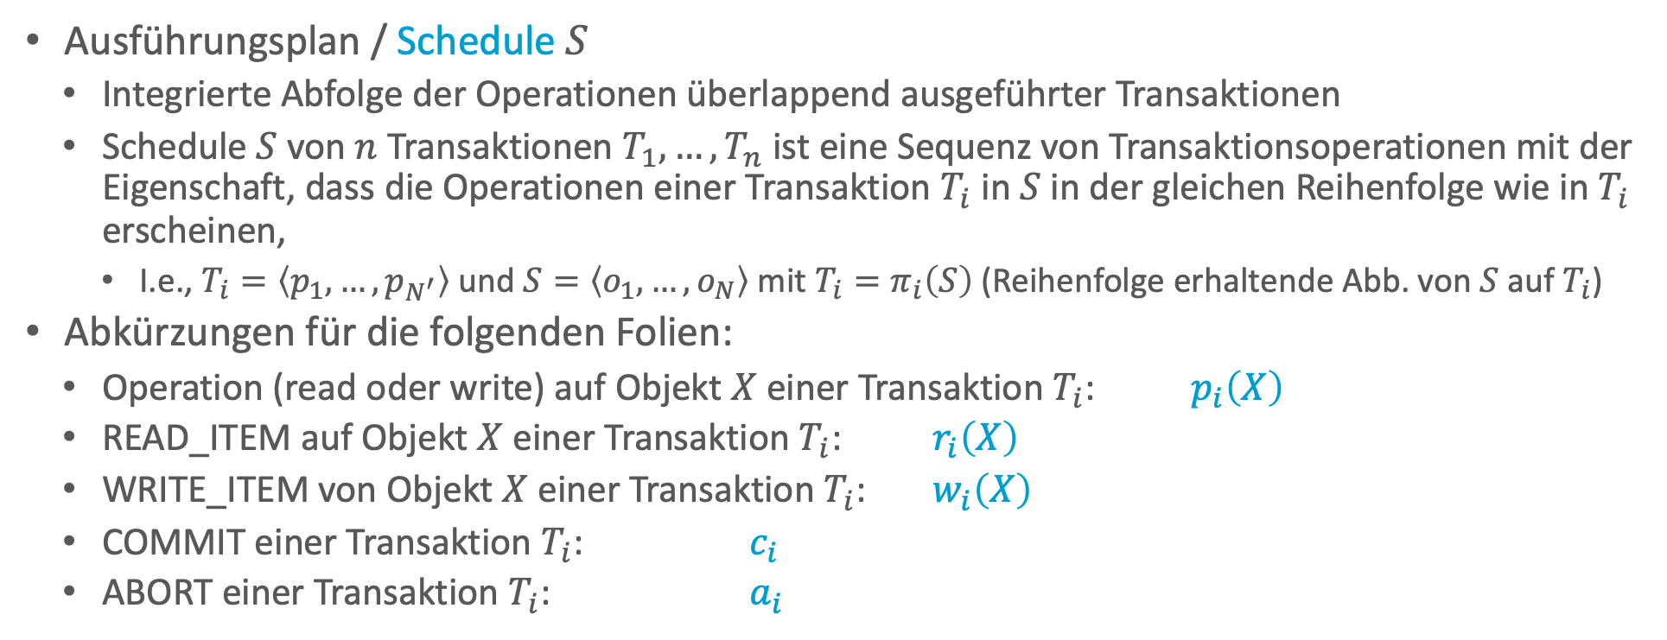
Schedules von Transaktionen
Ausführungsplan / Schedule $S$
  Integrierte Abfolge der Operationen überlappend ausgeführter Transaktionen
  Schedule $S$ von $n$ Transaktionen $T_{1},…,T_{n}$ ist eine Sequenz von Transaktionsoperationen mit der Eigenschaft, dass die Operationen einer Transaktion $T_{i}$ in $S$ in der gleichen Reihenfolge wie in $T_{i}$ erscheinen,
    I.e., $T_{i}=\left\langle p_{1},…, p_{N^{′}}\right\rangle$ und $S=\left\langle o_{1},…, o_{N}\right\rangle$ mit $T_{i}=π_{i}\left(S\right)$ (Reihenfolge erhaltende Abb. von $S$ auf $T_{i}$)
Abkürzungen für die folgenden Folien:
  Operation (read oder write) auf Objekt $X$ einer Transaktion $T_{i}$: $p_{i}\left(X\right)$
  READ_ITEM auf Objekt $X$ einer Transaktion $T_{i}$: $r_{i}\left(X\right)$
  WRITE_ITEM von Objekt $X$ einer Transaktion $T_{i}$: $w_{i}\left(X\right)$
  COMMIT einer Transaktion $T_{i}$: $c_{i}$
  ABORT einer Transaktion $T_{i}$: $a_{i}$

Slide 22
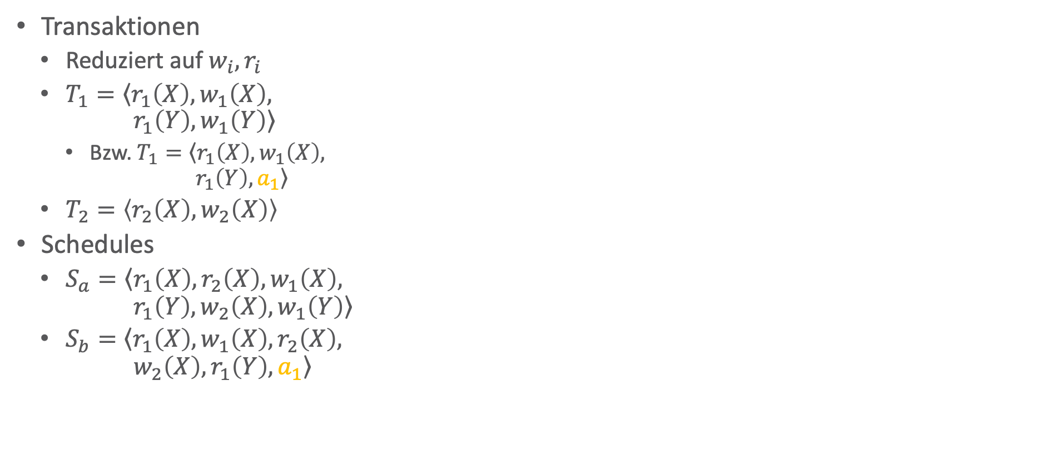

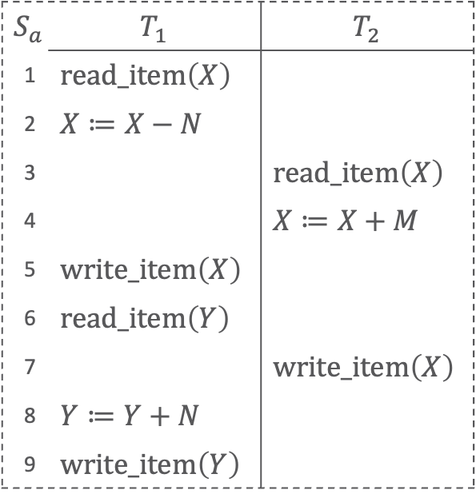
Beispiele für Schedules
Transaktionen
  Reduziert auf $w_{i}, r_{i}$
  $T_{1}=\left\langle r_{1}\left(X\right), w_{1}\left(X\right),\right.$
  $\left.r_{1}\left(Y\right), w_{1}\left(Y\right)\right\rangle$
    Bzw. $T_{1}=\left\langle r_{1}\left(X\right), w_{1}\left(X\right),\right.$
    $\left.r_{1}\left(Y\right),a_{1}\right\rangle$
  $T_{2}=\left\langle r_{2}\left(X\right), w_{2}\left(X\right)\right\rangle$
Schedules
  $S_{a}=\left\langle r_{1}\left(X\right),r_{2}\left(X\right),w_{1}\left(X\right),\right.$
  $\left.r_{1}\left(Y\right),w_{2}\left(X\right),w_{1}\left(Y\right)\right\rangle$
  $S_{b}=\left\langle r_{1}\left(X\right),w_{1}\left(X\right),r_{2}\left(X\right),\right.$
  $\left.w_{2}\left(X\right),r_{1}\left(Y\right),a_{1}\right\rangle$
$$S_{a}$$ | $$T_{1}$$ | $$T_{2}$$
1 | $$read_item\left(X\right)$$
2 | $$X≔X−N$$
3 |  | $$read_item\left(X\right)$$
4 |  | $$X≔X+M$$
5 | $$write_item\left(X\right)$$
6 | $$read_item\left(Y\right)$$
7 |  | $$write_item\left(X\right)$$
8 | $$Y≔Y+N$$
9 | $$write_item\left(Y\right)$$
$$S_{b}$$ | $$T_{1}$$ | $$T_{2}$$
1 | $$read_item\left(X\right)$$
2 | $$X≔X−N$$
3 | $$write_item\left(X\right)$$
4 |  | $$read_item\left(X\right)$$
5 |  | $$X≔X+M$$
6 |  | $$write_item\left(X\right)$$
7 | $$read_item\left(Y\right)$$
8 | $$abort$$
9

Slide 23

Serielle Schedules
Schedule $S$ ist seriell, wenn die Operationen jeder in $S$ enthaltenen Transaktion $T$ vollständig hintereinander (streng sequenziell) ausgeführt werden
  Für jede Transaktion $T$ gilt, dass ihr Schritte direkt aufeinander folgen
  Andernfalls ist ein Schedule nicht-seriell

Slide 24
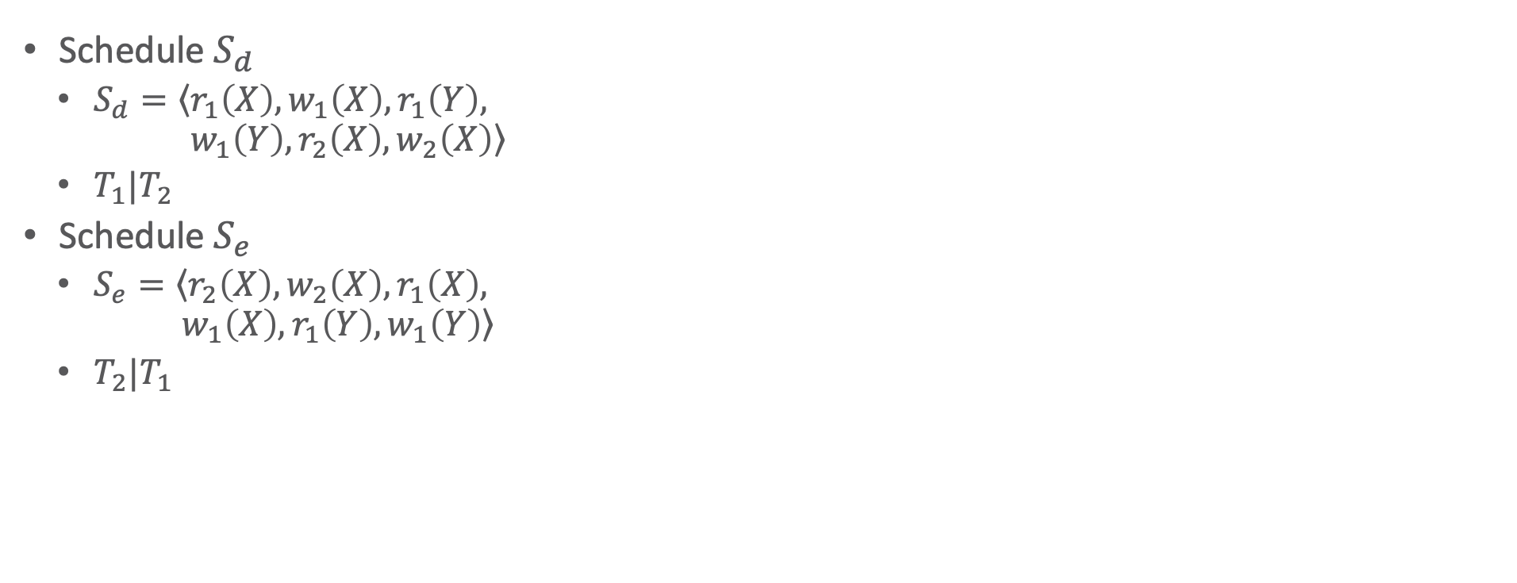
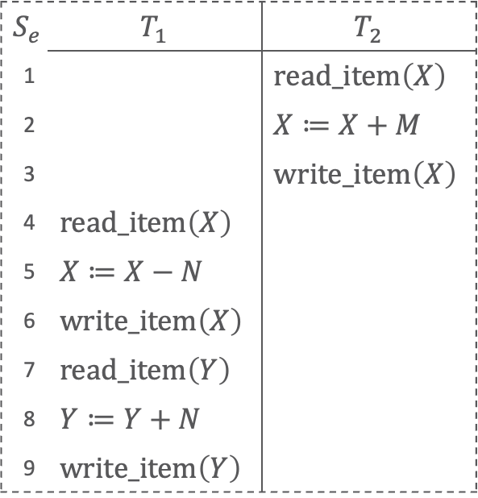
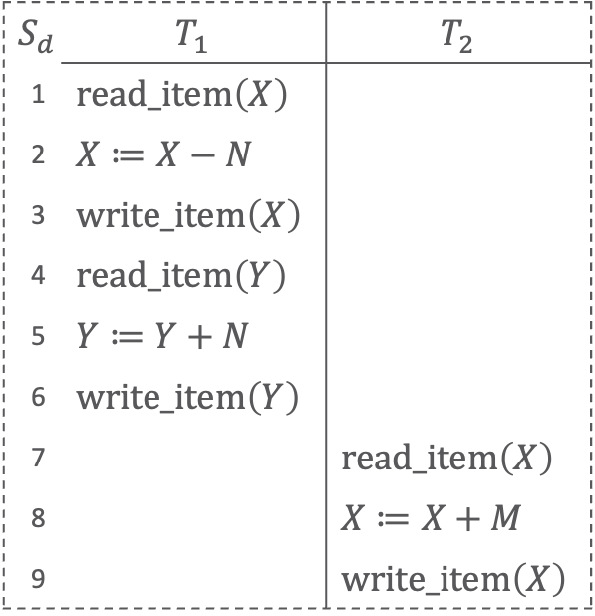
Serielle Schedules: Beispiele
Schedule $S_{d}$
  $S_{d}=\left\langle r_{1}\left(X\right),w_{1}\left(X\right),r_{1}\left(Y\right),\right.$
  $\left.w_{1}\left(Y\right),r_{2}\left(X\right),w_{2}\left(X\right)\right\rangle$
  $T_{1}|T_{2}$
Schedule $S_{e}$
  $S_{e}=\left\langle r_{2}\left(X\right),w_{2}\left(X\right),r_{1}\left(X\right),\right.$
  $\left.w_{1}\left(X\right),r_{1}\left(Y\right),w_{1}\left(Y\right)\right\rangle$
  $T_{2}|T_{1}$
$$S_{d}$$ | $$T_{1}$$ | $$T_{2}$$
1 | $$read_item\left(X\right)$$
2 | $$X≔X−N$$
3 | $$write_item\left(X\right)$$
4 | $$read_item\left(Y\right)$$
5 | $$Y≔Y+N$$
6 | $$write_item\left(Y\right)$$
7 |  | $$read_item\left(X\right)$$
8 |  | $$X≔X+M$$
9 |  | $$write_item\left(X\right)$$
$$S_{e}$$ | $$T_{1}$$ | $$T_{2}$$
1 |  | $$read_item\left(X\right)$$
2 |  | $$X≔X+M$$
3 |  | $$write_item\left(X\right)$$
4 | $$read_item\left(X\right)$$
5 | $$X≔X−N$$
6 | $$write_item\left(X\right)$$
7 | $$read_item\left(Y\right)$$
8 | $$Y≔Y+N$$
9 | $$write_item\left(Y\right)$$

Slide 25
Korrekte Schedules
Anomalien können nur auftreten, wenn die Schritte mehrerer Transaktionen verschränkt ausgeführt werden
  Wenn alle Transaktionen bis zum Ende ausgeführt werden (keine Nebenläufigkeit), treten keine Anomalien auf
Jede serielle Ausführung ist korrekt
Verzicht auf nebenläufige Ausführung nicht praktikabel
  Wartezeiten auf Platten
Jede verschränkte Ausführung, die einen gleichen Zustand, wie eine serielle Ausführung erzeugt, ist korrekt

Slide 26
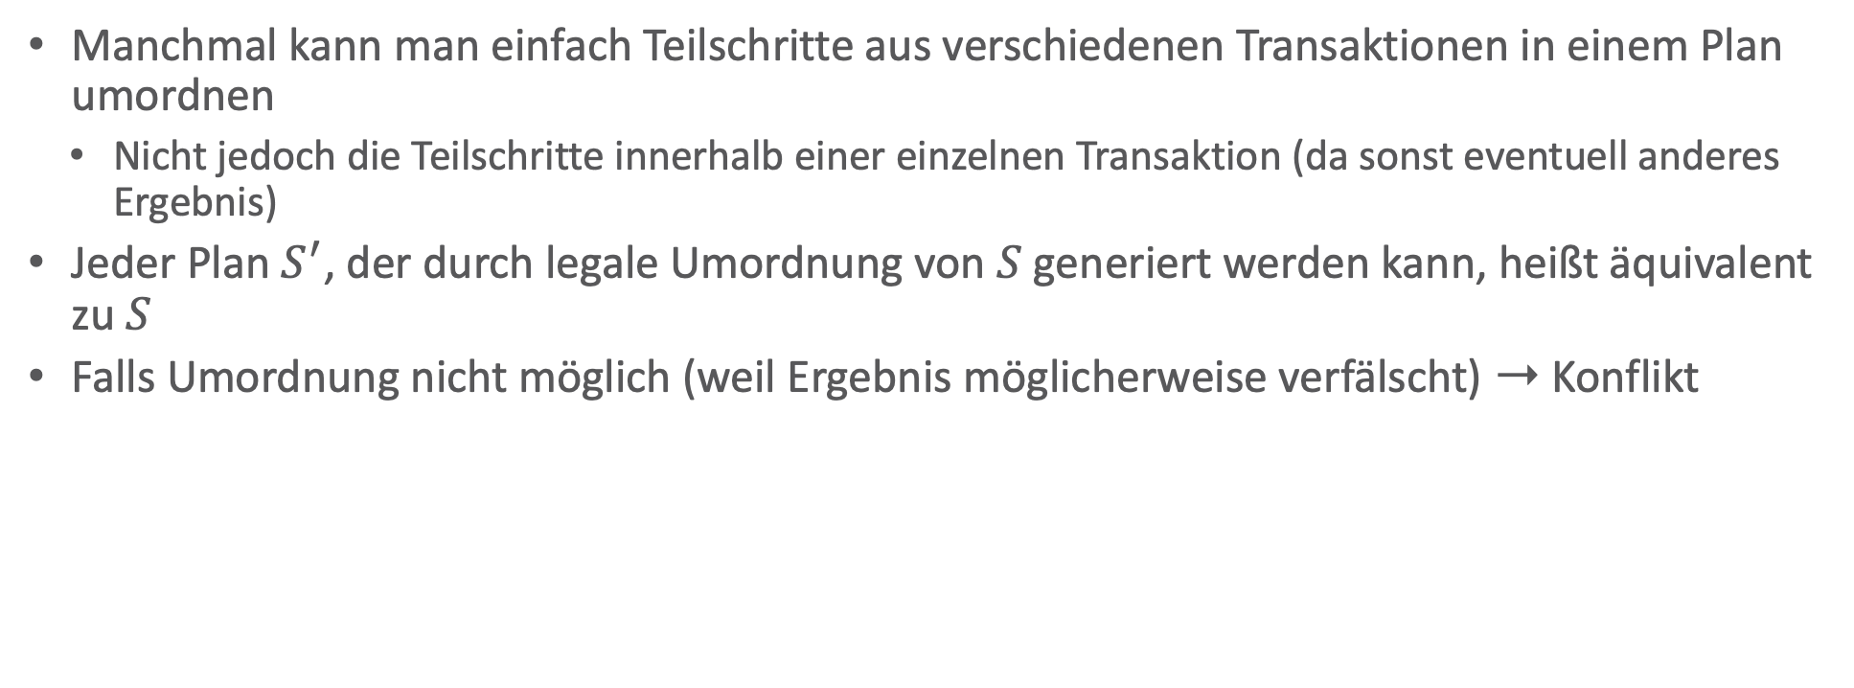
Korrekte Schedules
Manchmal kann man einfach Teilschritte aus verschiedenen Transaktionen in einem Plan umordnen
  Nicht jedoch die Teilschritte innerhalb einer einzelnen Transaktion (da sonst eventuell anderes Ergebnis)
Jeder Plan $S^{′}$, der durch legale Umordnung von $S$ generiert werden kann, heißt äquivalent zu $S$
Falls Umordnung nicht möglich (weil Ergebnis möglicherweise verfälscht) ➝ Konflikt

Slide 27
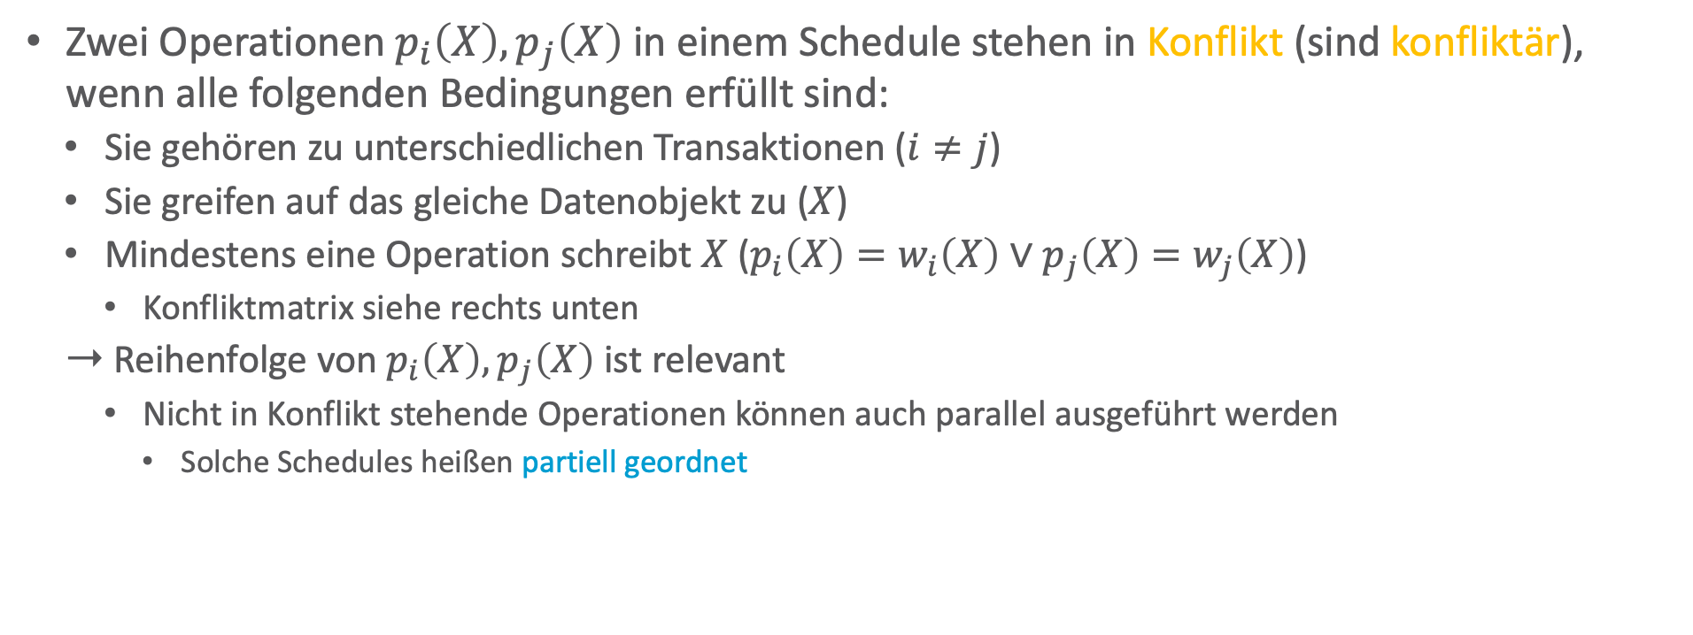
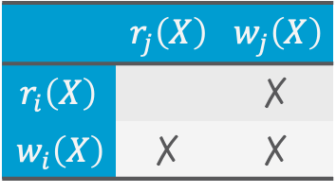
Konflikte
Zwei Operationen $p_{i}\left(X\right), p_{j}\left(X\right)$ in einem Schedule stehen in Konflikt (sind konfliktär), wenn alle folgenden Bedingungen erfüllt sind:
  Sie gehören zu unterschiedlichen Transaktionen ($i≠j$)
  Sie greifen auf das gleiche Datenobjekt zu ($X$)
  Mindestens eine Operation schreibt $X$ ($p_{i}\left(X\right)=w_{i}\left(X\right)∨p_{j}\left(X\right)=w_{j}\left(X\right)$)
    Konfliktmatrix siehe rechts unten
  Reihenfolge von $p_{i}\left(X\right), p_{j}\left(X\right)$ ist relevant
    Nicht in Konflikt stehende Operationen können auch parallel ausgeführt werden
      Solche Schedules heißen partiell geordnet
Konfliktmatrix
 | $$r_{j}\left(X\right)$$ | $$w_{j}\left(X\right)$$
$$r_{i}\left(X\right)$$ |  | ✗
$$w_{i}\left(X\right)$$ | ✗ | ✗

Slide 28

Serialisierbarkeit
Schedule $S$ mit $n$ Transaktionen ist serialisierbar, wenn er zu einem seriellen Schedule $S^{′}$ äquivalent ist, d.h., den gleichen DB-Zustand erreicht
  Reihenfolge der konfliktären Operationen ist gleich
Ausführung eines serialisierbaren Schedules $S$ ist korrekt
  $S$ muss nicht seriell sein

Slide 29
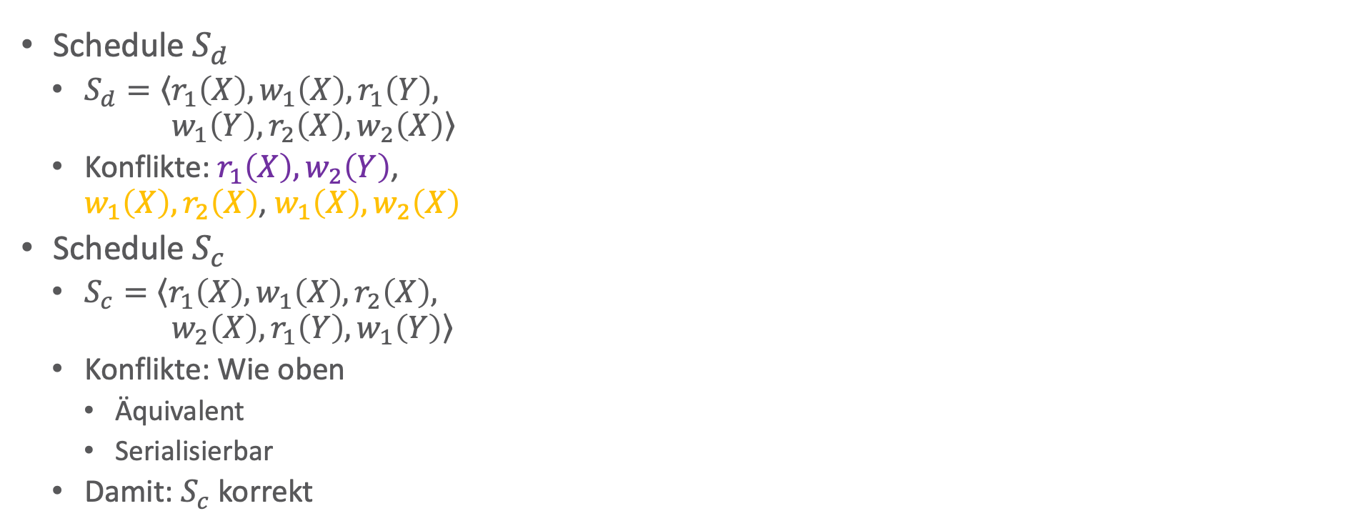
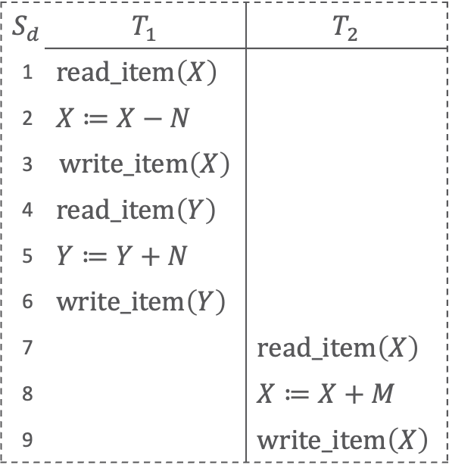
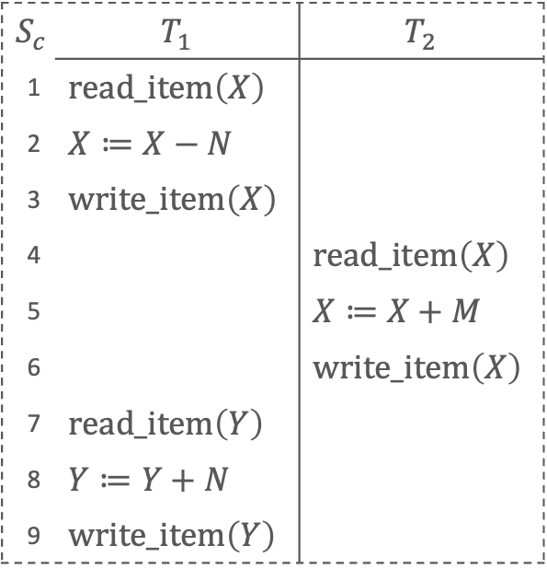
Konflikte, Äquivalenz, Serialisierbarkeit, Korrektheit: Beispiele
Schedule $S_{d}$
  $S_{d}=\left\langle r_{1}\left(X\right),w_{1}\left(X\right),r_{1}\left(Y\right),\right.$
  $\left.w_{1}\left(Y\right),r_{2}\left(X\right),w_{2}\left(X\right)\right\rangle$
  Konflikte: $r_{1}\left(X\right),w_{2}\left(Y\right)$,
  $w_{1}\left(X\right),r_{2}\left(X\right)$, $w_{1}\left(X\right),w_{2}\left(X\right)$
Schedule $S_{c}$
  $S_{c}=\left\langle r_{1}\left(X\right), w_{1}\left(X\right),r_{2}\left(X\right),\right.$
  $\left.w_{2}\left(X\right),r_{1}\left(Y\right),w_{1}\left(Y\right)\right\rangle$
  Konflikte: Wie oben
    Äquivalent
    Serialisierbar
  Damit: $S_{c}$ korrekt
$$S_{c}$$ | $$T_{1}$$ | $$T_{2}$$
1 | $$read_item\left(X\right)$$
2 | $$X≔X−N$$
3 | $$write_item\left(X\right)$$
4 |  | $$read_item\left(X\right)$$
5 |  | $$X≔X+M$$
6 |  | $$write_item\left(X\right)$$
7 | $$read_item\left(Y\right)$$
8 | $$Y≔Y+N$$
9 | $$write_item\left(Y\right)$$
$$S_{d}$$ | $$T_{1}$$ | $$T_{2}$$
1 | $$read_item\left(X\right)$$
2 | $$X≔X−N$$
3 | $$write_item\left(X\right)$$
4 | $$read_item\left(Y\right)$$
5 | $$Y≔Y+N$$
6 | $$write_item\left(Y\right)$$
7 |  | $$read_item\left(X\right)$$
8 |  | $$X≔X+M$$
9 |  | $$write_item\left(X\right)$$
nicht
konfliktär

Slide 30
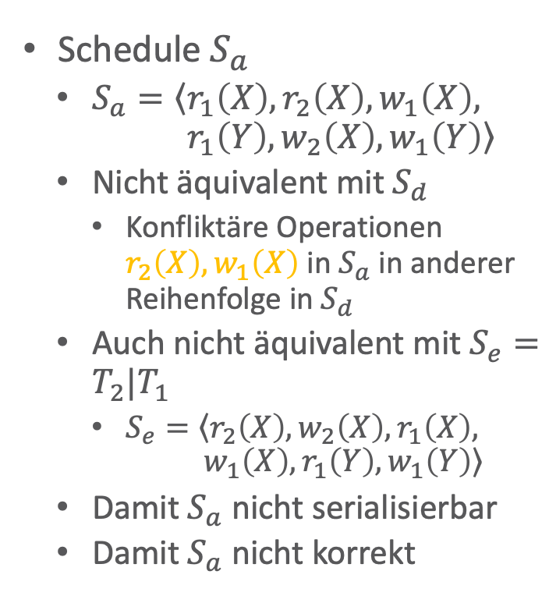

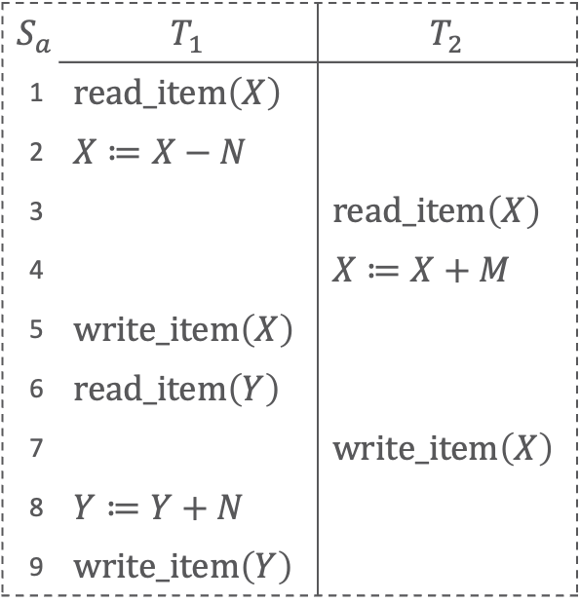
Konflikte, Äquivalenz, Serialisierbarkeit, Korrektheit: Beispiele
Schedule $S_{a}$
  $S_{a}=\left\langle r_{1}\left(X\right),r_{2}\left(X\right),w_{1}\left(X\right),\right.$
  $\left.r_{1}\left(Y\right),w_{2}\left(X\right),w_{1}\left(Y\right)\right\rangle$
  Nicht äquivalent mit $S_{d}$
    Konfliktäre Operationen $r_{2}\left(X\right),w_{1}\left(X\right)$ in $S_{a}$ in anderer Reihenfolge in $S_{d}$
  Auch nicht äquivalent mit $S_{e}=T_{2}|T_{1}$
    $S_{e}=\left\langle r_{2}\left(X\right),w_{2}\left(X\right),r_{1}\left(X\right),\right.$
    $\left.w_{1}\left(X\right),r_{1}\left(Y\right),w_{1}\left(Y\right)\right\rangle$
  Damit $S_{a}$ nicht serialisierbar
  Damit $S_{a}$ nicht korrekt
$$S_{a}$$ | $$T_{1}$$ | $$T_{2}$$
1 | $$read_item\left(X\right)$$
2 | $$X≔X−N$$
3 |  | $$read_item\left(X\right)$$
4 |  | $$X≔X+M$$
5 | $$write_item\left(X\right)$$
6 | $$read_item\left(Y\right)$$
7 |  | $$write_item\left(X\right)$$
8 | $$Y≔Y+N$$
9 | $$write_item\left(Y\right)$$
$$S_{d}$$ | $$T_{1}$$ | $$T_{2}$$
1 | $$read_item\left(X\right)$$
2 | $$X≔X−N$$
3 | $$write_item\left(X\right)$$
4 | $$read_item\left(Y\right)$$
5 | $$Y≔Y+N$$
6 | $$write_item\left(Y\right)$$
7 |  | $$read_item\left(X\right)$$
8 |  | $$X≔X+M$$
9 |  | $$write_item\left(X\right)$$
nicht
konfliktär
Notes:
Schedules C und D liefern unterschiedliche Ergebnisse

Slide 31
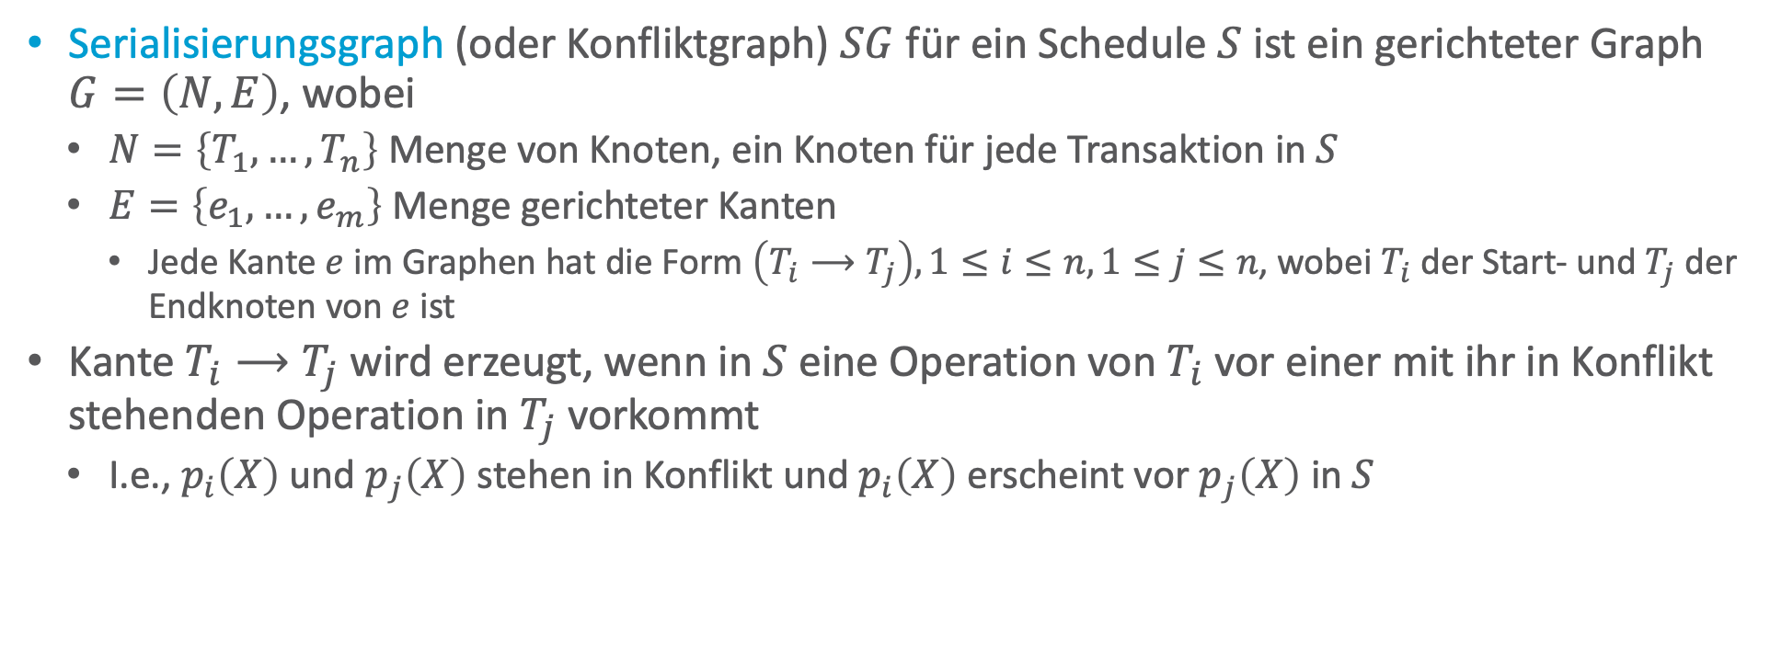
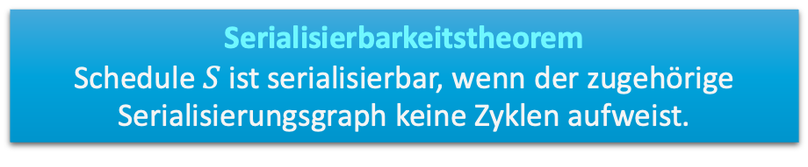
Korrektheitsprüfung mittels Serialisierungsgraphen
Serialisierungsgraph (oder Konfliktgraph) $SG$ für ein Schedule $S$ ist ein gerichteter Graph $G=\left(N,E\right)$, wobei
  $N=\left\{T_{1},…,T_{n}\right\}$ Menge von Knoten, ein Knoten für jede Transaktion in $S$
  $E=\left\{e_{1},…,e_{m}\right\}$ Menge gerichteter Kanten
    Jede Kante $e$ im Graphen hat die Form $\left(T_{i}⟶T_{j}\right),1≤i≤n,1≤j≤n$, wobei $T_{i}$ der Start- und $T_{j}$ der Endknoten von $e$ ist
Kante $T_{i}⟶T_{j}$ wird erzeugt, wenn in $S$ eine Operation von $T_{i}$ vor einer mit ihr in Konflikt stehenden Operation in $T_{j}$ vorkommt
  I.e., $p_{i}\left(X\right)$ und $p_{j}\left(X\right)$ stehen in Konflikt und $p_{i}\left(X\right)$ erscheint vor $p_{j}\left(X\right)$ in $S$
Serialisierbarkeitstheorem
Schedule $S$ ist serialisierbar, wenn der zugehörige Serialisierungsgraph keine Zyklen aufweist.

Slide 32
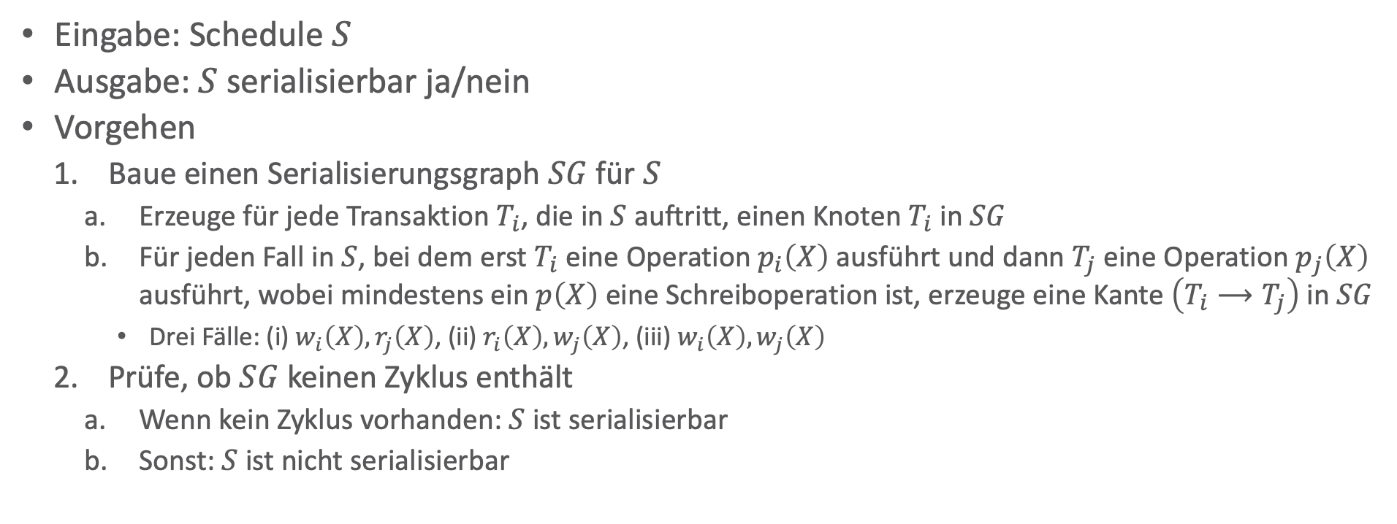
Korrektheitsprüfung
Eingabe: Schedule $S$
Ausgabe: $S$ serialisierbar ja/nein
Vorgehen
  Baue einen Serialisierungsgraph $SG$ für $S$
    Erzeuge für jede Transaktion $T_{i}$, die in $S$ auftritt, einen Knoten $T_{i}$ in $SG$
    Für jeden Fall in $S$, bei dem erst $T_{i}$ eine Operation $p_{i}\left(X\right)$ ausführt und dann $T_{j}$ eine Operation $p_{j}\left(X\right)$ ausführt, wobei mindestens ein $p\left(X\right)$ eine Schreiboperation ist, erzeuge eine Kante $\left(T_{i}⟶T_{j}\right)$ in $SG$
      Drei Fälle: (i) $w_{i}\left(X\right),r_{j}\left(X\right)$, (ii) $r_{i}\left(X\right),w_{j}\left(X\right)$, (iii) $w_{i}\left(X\right),w_{j}\left(X\right)$
  Prüfe, ob $SG$ keinen Zyklus enthält
    Wenn kein Zyklus vorhanden: $S$ ist serialisierbar
    Sonst: $S$ ist nicht serialisierbar

Slide 33

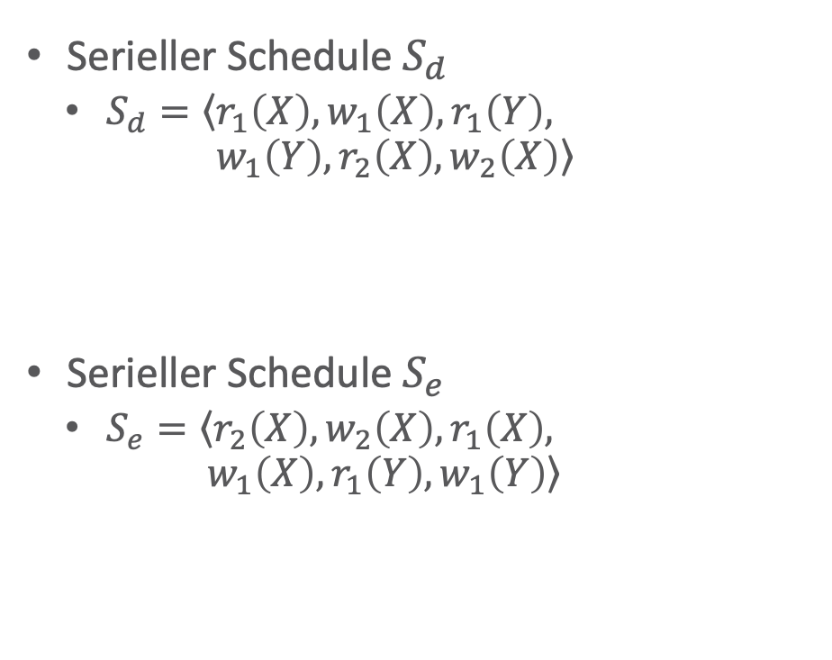




Serialisierungsgraphen: Beispiele
Serieller Schedule $S_{d}$
  $S_{d}=\left\langle r_{1}\left(X\right),w_{1}\left(X\right),r_{1}\left(Y\right),\right.$
  $\left.w_{1}\left(Y\right),r_{2}\left(X\right),w_{2}\left(X\right)\right\rangle$
Serieller Schedule $S_{e}$
  $S_{e}=\left\langle r_{2}\left(X\right),w_{2}\left(X\right),r_{1}\left(X\right),\right.$
  $\left.w_{1}\left(X\right),r_{1}\left(Y\right),w_{1}\left(Y\right)\right\rangle$
Beide Schedules serialisierbar
$$S_{d}$$ | $$T_{1}$$ | $$T_{2}$$
1 | $$read_item\left(X\right)$$
2 | $$X≔X−N$$
3 | $$write_item\left(X\right)$$
4 | $$read_item\left(Y\right)$$
5 | $$Y≔Y+N$$
6 | $$write_item\left(Y\right)$$
7 |  | $$read_item\left(X\right)$$
8 |  | $$X≔X+M$$
9 |  | $$write_item\left(X\right)$$
$$S_{e}$$ | $$T_{1}$$ | $$T_{2}$$
1 |  | $$read_item\left(X\right)$$
2 |  | $$X≔X+M$$
3 |  | $$write_item\left(X\right)$$
4 | $$read_item\left(X\right)$$
5 | $$X≔X−N$$
6 | $$write_item\left(X\right)$$
7 | $$read_item\left(Y\right)$$
8 | $$Y≔Y+N$$
9 | $$write_item\left(Y\right)$$
$$T_{1}$$
$$T_{2}$$
$$T_{1}$$
$$T_{2}$$

Slide 34
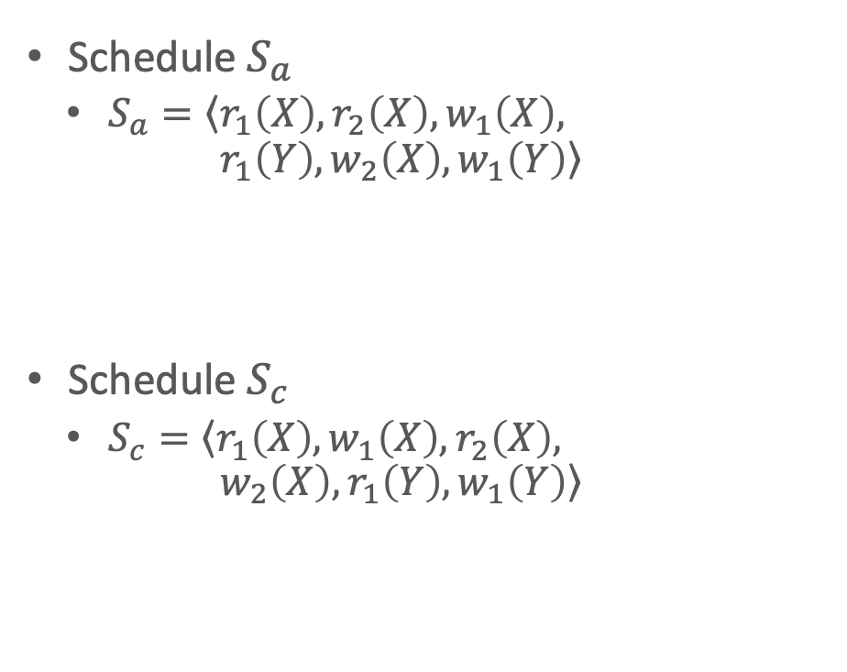
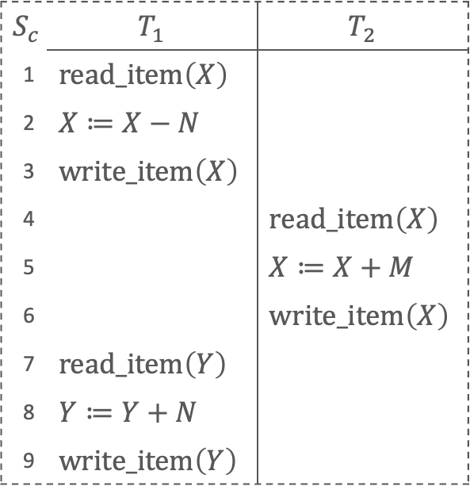

Serialisierungsgraphen: Beispiele
Schedule $S_{a}$
  $S_{a}=\left\langle r_{1}\left(X\right),r_{2}\left(X\right),w_{1}\left(X\right),\right.$
  $\left.r_{1}\left(Y\right),w_{2}\left(X\right),w_{1}\left(Y\right)\right\rangle$
Schedule $S_{c}$
  $S_{c}=\left\langle r_{1}\left(X\right), w_{1}\left(X\right),r_{2}\left(X\right),\right.$
  $\left.w_{2}\left(X\right),r_{1}\left(Y\right),w_{1}\left(Y\right)\right\rangle$
$S_{a}$ nicht serialisierbar (Zyklus), $S_{c}$ ja
$$S_{a}$$ | $$T_{1}$$ | $$T_{2}$$
1 | $$read_item\left(X\right)$$
2 | $$X≔X−N$$
3 |  | $$read_item\left(X\right)$$
4 |  | $$X≔X+M$$
5 | $$write_item\left(X\right)$$
6 | $$read_item\left(Y\right)$$
7 |  | $$write_item\left(X\right)$$
8 | $$Y≔Y+N$$
9 | $$write_item\left(Y\right)$$
$$S_{c}$$ | $$T_{1}$$ | $$T_{2}$$
1 | $$read_item\left(X\right)$$
2 | $$X≔X−N$$
3 | $$write_item\left(X\right)$$
4 |  | $$read_item\left(X\right)$$
5 |  | $$X≔X+M$$
6 |  | $$write_item\left(X\right)$$
7 | $$read_item\left(Y\right)$$
8 | $$Y≔Y+N$$
9 | $$write_item\left(Y\right)$$
$$T_{1}$$
$$T_{2}$$
$$T_{1}$$
$$T_{2}$$

Slide 35
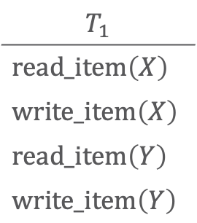
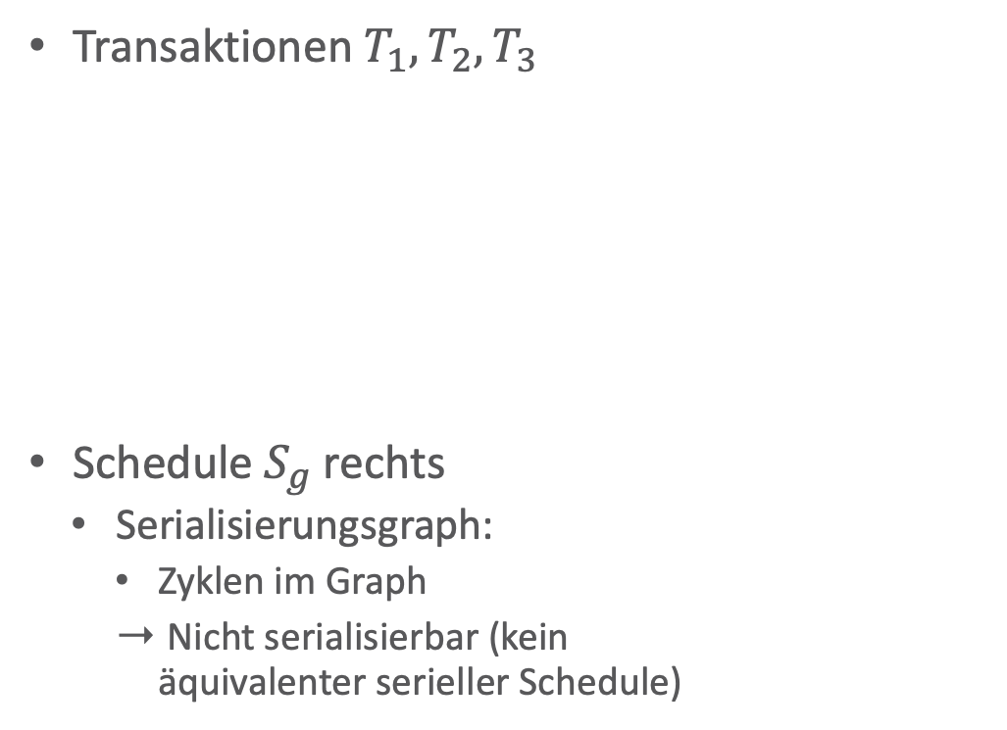
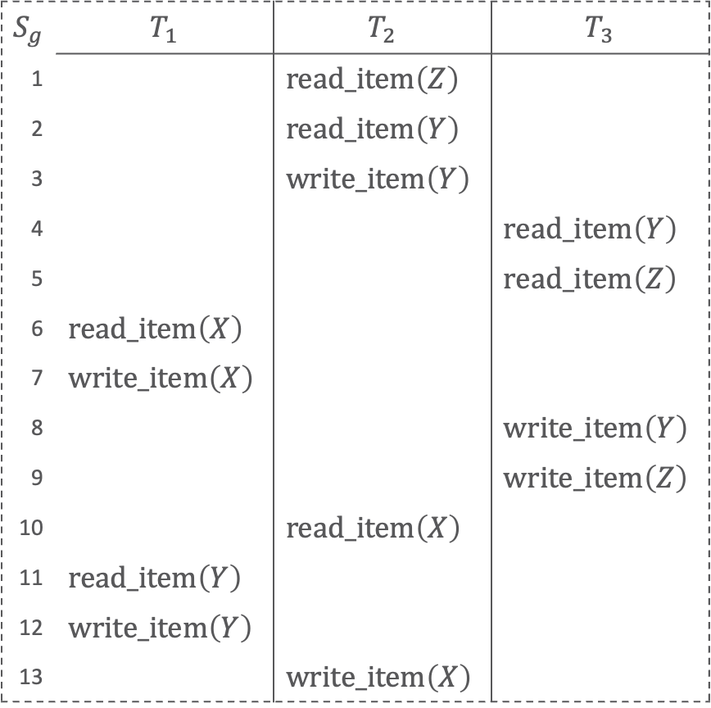


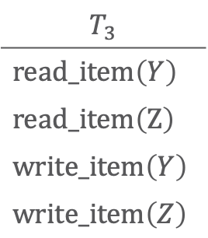

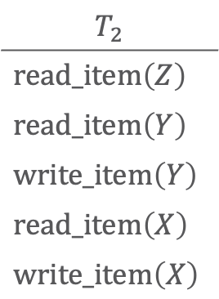
Serialisierungsgraphen: Beispiele
$$S_{g}$$ | $$T_{1}$$ | $$T_{2}$$ | $$T_{3}$$
1 |  | $$read_item\left(Z\right)$$
2 |  | $$read_item\left(Y\right)$$
3 |  | $$write_item\left(Y\right)$$
4 |  |  | $$read_item\left(Y\right)$$
5 |  |  | $$read_item\left(Z\right)$$
6 | $$read_item\left(X\right)$$
7 | $$write_item\left(X\right)$$
8 |  |  | $$write_item\left(Y\right)$$
9 |  |  | $$write_item\left(Z\right)$$
10 |  | $$read_item\left(X\right)$$
11 | $$read_item\left(Y\right)$$
12 | $$write_item\left(Y\right)$$
13 |  | $$write_item\left(X\right)$$
Transaktionen $T_{1},T_{2},T_{3}$
Schedule $S_{g}$ rechts
  Serialisierungsgraph:
    Zyklen im Graph
    Nicht serialisierbar (kein
    äquivalenter serieller Schedule)
$$T_{1}$$
$read_item\left(X\right)$
$write_item\left(X\right)$
$read_item\left(Y\right)$
$write_item\left(Y\right)$
$$T_{2}$$
$$read_item\left(Z\right)$$
$$read_item\left(Y\right)$$
$$write_item\left(Y\right)$$
$$read_item\left(X\right)$$
$$write_item\left(X\right)$$
$$T_{3}$$
$read_item\left(Y\right)$
$$read_item\left(Z\right)$$
$$write_item\left(Y\right)$$
$$write_item\left(Z\right)$$
$$T_{1}$$
$$T_{2}$$
$$T_{3}$$
In Tabelle keine weiteren Konflikte hervorgehoben, die zu einer schon bestehenden Kante gehören.
Notes:
T1 Änderung an X vor T2 Änderung
T1 Änderung an Y nach T2 Änderung

Slide 36

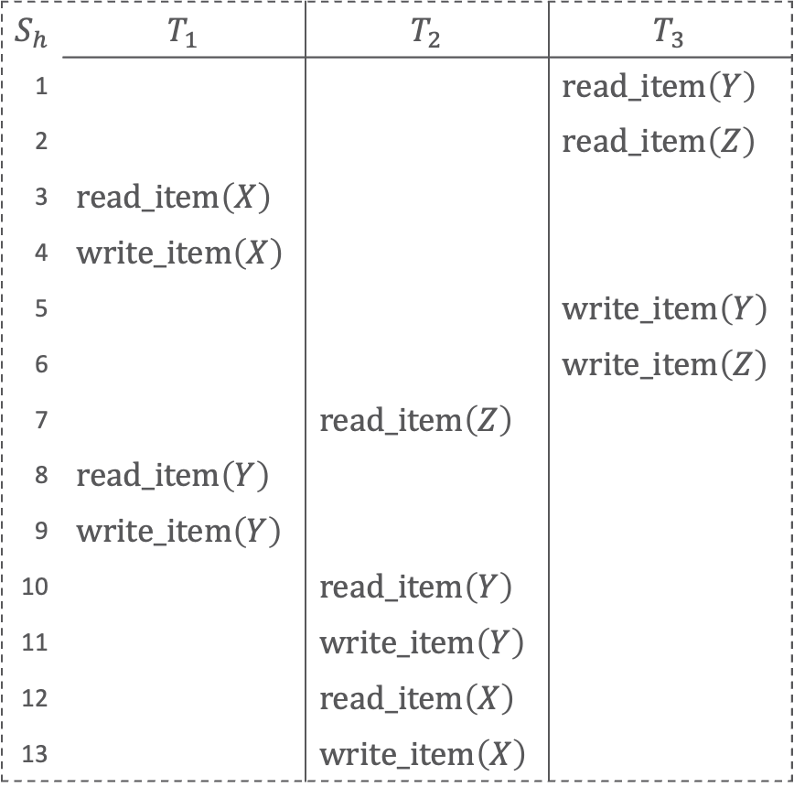
Serialisierungsgraphen: Beispiele
$$S_{h}$$ | $$T_{1}$$ | $$T_{2}$$ | $$T_{3}$$
1 |  |  | $$read_item\left(Y\right)$$
2 |  |  | $$read_item\left(Z\right)$$
3 | $$read_item\left(X\right)$$
4 | $$write_item\left(X\right)$$
5 |  |  | $$write_item\left(Y\right)$$
6 |  |  | $$write_item\left(Z\right)$$
7 |  | $$read_item\left(Z\right)$$
8 | $$read_item\left(Y\right)$$
9 | $$write_item\left(Y\right)$$
10 |  | $$read_item\left(Y\right)$$
11 |  | $$write_item\left(Y\right)$$
12 |  | $$read_item\left(X\right)$$
13 |  | $$write_item\left(X\right)$$
Transaktionen $T_{1},T_{2},T_{3}$
Schedule $S_{h}$ rechts
  Serialisierungsgraph:
    Graph zyklenfrei
    Serialisierbar
$$T_{1}$$
$read_item\left(X\right)$
$write_item\left(X\right)$
$read_item\left(Y\right)$
$write_item\left(Y\right)$
$$T_{2}$$
$$read_item\left(Z\right)$$
$$read_item\left(Y\right)$$
$$write_item\left(Y\right)$$
$$read_item\left(X\right)$$
$$write_item\left(X\right)$$
$$T_{3}$$
$read_item\left(Y\right)$
$$read_item\left(Z\right)$$
$$write_item\left(Y\right)$$
$$write_item\left(Z\right)$$
$$T_{1}$$
$$T_{2}$$
$$T_{3}$$
In Tabelle keine weiteren Konflikte hervorgehoben, die zu einer schon bestehenden Kante gehören.
Notes:
T1 Änderung an X vor T2 Änderung
T1 Änderung an Y nach T2 Änderung

Slide 37
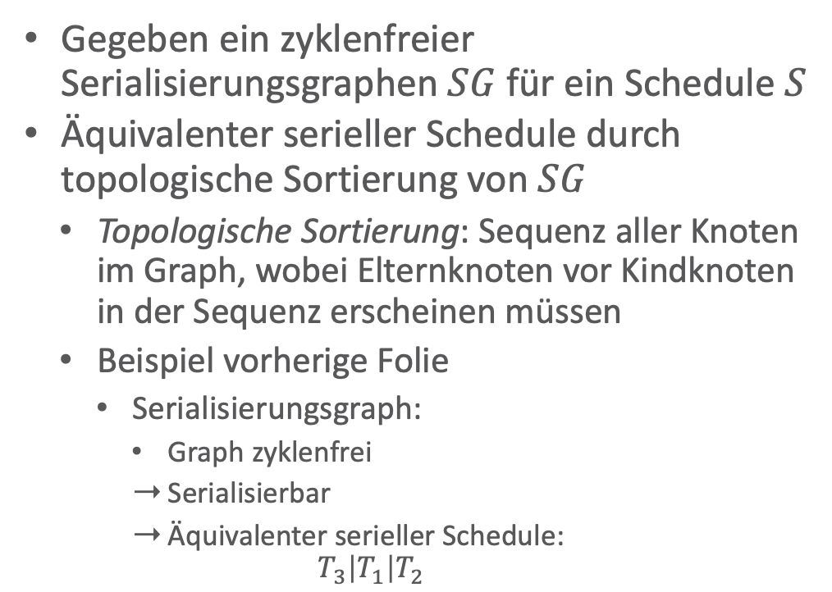
Äquivalente serielle Schedules
$$S_{h}$$ | $$T_{1}$$ | $$T_{2}$$ | $$T_{3}$$
1 |  |  | $$read_item\left(Y\right)$$
2 |  |  | $$read_item\left(Z\right)$$
3 | $$read_item\left(X\right)$$
4 | $$write_item\left(X\right)$$
5 |  |  | $$write_item\left(Y\right)$$
6 |  |  | $$write_item\left(Z\right)$$
7 |  | $$read_item\left(Z\right)$$
8 | $$read_item\left(Y\right)$$
9 | $$write_item\left(Y\right)$$
10 |  | $$read_item\left(Y\right)$$
11 |  | $$write_item\left(Y\right)$$
12 |  | $$read_item\left(X\right)$$
13 |  | $$write_item\left(X\right)$$
Gegeben ein zyklenfreier Serialisierungsgraphen $SG$ für ein Schedule $S$
Äquivalenter serieller Schedule durch topologische Sortierung von $SG$
  Topologische Sortierung: Sequenz aller Knoten im Graph, wobei Elternknoten vor Kindknoten in der Sequenz erscheinen müssen
  Beispiel vorherige Folie
    Serialisierungsgraph:
      Graph zyklenfrei
      Serialisierbar
      Äquivalenter serieller Schedule:
      $T_{3}\left|T_{1}\right|T_{2}$
$$T_{1}$$
$$T_{2}$$
$$T_{3}$$

Slide 38
Zwischenzusammenfassung
Schedules: Sequenz von Operationen aus einer Menge von Transaktionen
  Ursprüngliche Reihenfolge der Operationen aus den Transaktionen beizubehalten
Serielle Schedules: strikt sequentielle Anordnung der Transaktionen
  Serielle Schedules sind korrekt
Konflikte: Wenn Schreiboperationen auf demselben Datenobjekt involviert sind
Serialisierbarkeit
  Serialisierbarer Schedule äquivalent zu seriellem Schedule ➝ Korrekter Schedule
Serialisierungsgraphen
  Knoten für Transaktionen; Kanten bei konfliktären Operationen
  Test auf Serialisierbarkeit / Korrektheit: Zyklenfreier Serialisierungsgraph
  Äquivalenter serieller Schedule mittels topologischer Sortierung

Slide 39
Architektur eines DBMS
Speicherung
Anfrageverarbeitung
Transaktionsmanagement
  Transaktionsverwaltung
    Serielle, serialisierbare Schedules
    Konflikte, Serialisierungsgraph
  Sperrverwaltung
  Wiederherstellungsverwaltung
Webformulare
Anwendungen
SQL-Schnittstelle
Anfragen
Ausführer
Parser
Operator-Evaluierer
Optimierer
Transaktions-Verwalter
Dateiverwaltungs- und Zugriffsmethoden
Wieder-herstellungs-Verwalter
Puffer-Verwalter
Sperr
-Verwalter
Verwalter für externen Speicher
DBMS
Dateien für Daten und Indices
Datenbank

Slide 40
Überblick: 7. Transaktionen
Transaktionsverarbeitung
  Fehlersituationen
  Schedules: Korrektheit, Serialisierbarkeit, Äquivalenzen
Sperrverwaltung
  Sperren, Sperrprotokolle
  Deadlocks
  Weitere Methoden zur Mehrbenutzerkontrolle
Wiederherstellungsverwaltung
  Fehlersituationen
  Logging
  Recovery
Notes:
Kompetenzen
Transaktionskonzept von Datenbanken kennen und einsetzen können
Probleme beim Datenzugriff im Mehrbenutzerbetrieb verstehen und erkennen
Algorithmen zum sicheren Datenzugriff im Mehrbenutzerbetrieb kennen
Grundsätzlich verstehen, wie relationale Datenbanken die Dauerhaftigkeit (Durability) sicherstellen

Slide 41
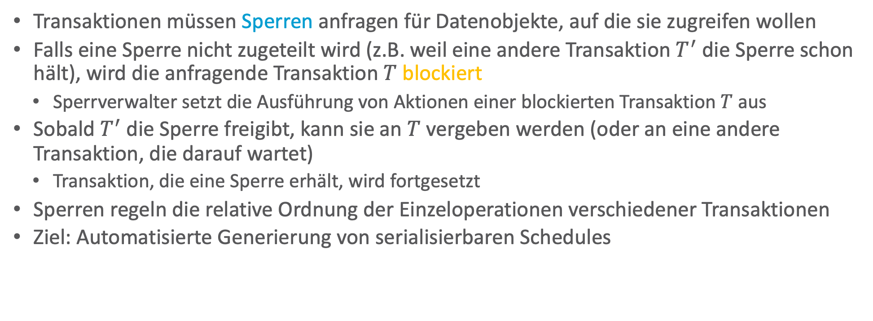
Sperr-Verwaltung
Transaktionen müssen Sperren anfragen für Datenobjekte, auf die sie zugreifen wollen
Falls eine Sperre nicht zugeteilt wird (z.B. weil eine andere Transaktion $T^{′}$ die Sperre schon hält), wird die anfragende Transaktion $T$ blockiert
  Sperrverwalter setzt die Ausführung von Aktionen einer blockierten Transaktion $T$ aus
Sobald $T^{′}$ die Sperre freigibt, kann sie an $T$ vergeben werden (oder an eine andere Transaktion, die darauf wartet)
  Transaktion, die eine Sperre erhält, wird fortgesetzt
Sperren regeln die relative Ordnung der Einzeloperationen verschiedener Transaktionen
Ziel: Automatisierte Generierung von serialisierbaren Schedules

Slide 42
Implementierung eines Sperrverwalters
Ein Sperrverwalter muss drei Aufgaben effektiv erledigen:
  Prüfen, welche Sperren für eine Ressource gehalten werden (um eine Sperranforderung zu behandeln)
  Bei Sperr-Rückgabe müssen die Transaktionen, die die Sperre haben wollen, schnell identifizierbar sein
  Wenn eine Transaktion beendet wird, müssen alle von der Transaktion angeforderten und gehaltenen Sperren zurückgegeben werden
Sperrtabelle: Datenstruktur zur Speicherung der Lock-Information zu jedem Objekt
  Meist als Hash-Tabelle organisiert, um effizient auf Lock-Informationen zugreifen zu können

Slide 43
Sperren und Sperrprotokolle
🔒🔏
📖
Sperrverwaltung

Slide 44
Protokolle und Sperren
Protokolle mit Sperren:
  Binäre Sperren (einfach aber restriktiv)
  Mehrfachmodus- bzw. gemeinsame/exklusive Sperren (praxisrelevant)
  Zwei-Phasen-Sperrprotokoll (praxisrelevant)
  Multiversionsprotokolle (Verbesserung der Performanz)
  Multiversionsprotokolle mit Zeitstempelung (Verbesserung der Performanz)
  Zertifizierungssperren (Verbesserung der Performanz)
Protokolle ohne Sperren:
  Zeitstempelbasierte Transaktionsverarbeitung (praxisrelevant)

Slide 45
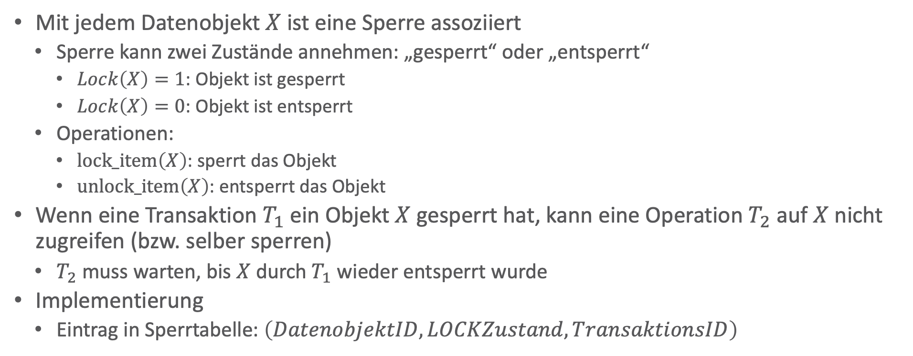
Binäre Sperren
Mit jedem Datenobjekt $X$ ist eine Sperre assoziiert
  Sperre kann zwei Zustände annehmen: „gesperrt“ oder „entsperrt“
    $Lock\left(X\right)=1$: Objekt ist gesperrt
    $Lock\left(X\right)=0$: Objekt ist entsperrt
  Operationen:
    $lock_item\left(X\right)$: sperrt das Objekt
    $unlock_item\left(X\right)$: entsperrt das Objekt
Wenn eine Transaktion $T_{1}$ ein Objekt $X$ gesperrt hat, kann eine Operation $T_{2}$ auf $X$ nicht zugreifen (bzw. selber sperren)
  $T_{2}$ muss warten, bis $X$ durch $T_{1}$ wieder entsperrt wurde
Implementierung
  Eintrag in Sperrtabelle: $\left(DatenobjektID, LOCKZustand, TransaktionsID\right)$
🔒
🔓

Slide 46
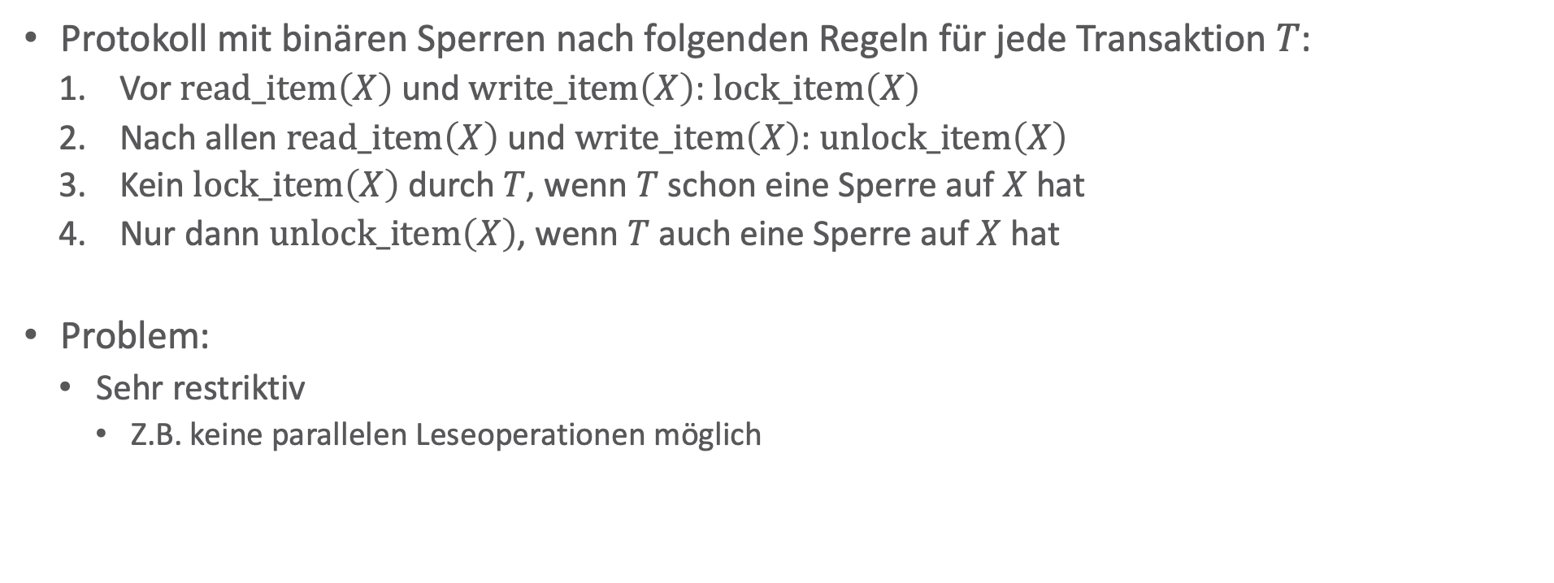
Binäre Sperren
Protokoll mit binären Sperren nach folgenden Regeln für jede Transaktion $T$:
  Vor $read_item\left(X\right)$ und $write_item\left(X\right)$: $lock_item\left(X\right)$
  Nach allen $read_item\left(X\right)$ und $write_item\left(X\right)$: $unlock_item\left(X\right)$
  Kein $lock_item\left(X\right)$ durch $T$, wenn $T$ schon eine Sperre auf $X$ hat
  Nur dann $unlock_item\left(X\right)$, wenn $T$ auch eine Sperre auf $X$ hat
Problem:
  Sehr restriktiv
    Z.B. keine parallelen Leseoperationen möglich

Slide 47
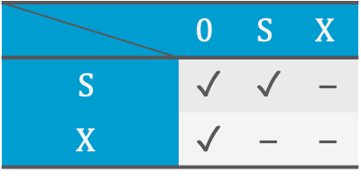

Sperren mit Mehrfachmodus
Mit jedem Datenobjekt $X$ ist eine Sperre assoziiert mit drei möglichen Zuständen:
  $Lock\left(X\right)=S$ (Lesesperre)
    Auf $X$ wird lesend zugegriffen (shared) ➝ Als Sperrmodus S bezeichnet
    Weiterer Lesezugriff problemlos möglich, Schreibzugriff potenziell problematisch
  $Lock\left(X\right)=X$ (Schreibsperre)
    Auf $X$ wird schreibend zugegriffen (exklusive) ➝ Als Sperrmodus X bezeichnet
    Auf $X$ kann durch andere Transaktion nicht zugegriffen werden
  $Lock\left(X\right)=0$ (entsperrt) : Auf $X$ wird nicht zugegriffen
  Kompatibilitätsmatrix (rechts)
    Zustand: Gibt es eine Sperre?
    Anforderung: Was für eine Sperre soll gesetzt werden?
Operationen: $read_lock\left(X\right)$, $write_lock\left(X\right)$ und $unlock\left(X\right)$
🔒
📖
🔏
🔓
Zustand
 | $$0$$ | $$S$$ | $$X$$
$$S$$ | ✓ | ✓ | –
$$X$$ | ✓ | – | –
Anforderung

Slide 48

Sperren mit Mehrfachmodus
Mögliche Implementierung:
  Einträge in der Sperrtabelle:
  $\left(DatenobjektID,LOCKZustand,\#Zugriffsoperationen,\left[TransaktionsID,…\right]\right)$
  Idee: Zählen der lesenden Transaktionen ($\#Zugriffsoperationen$)
  Bei schreibenden Transaktionen ($lock\left(X\right)=X$) ist $\#Zugriffsoperationen=1$
Regeln für Transaktion $T$:
  $read_lock\left(X\right)$ oder $write_lock\left(X\right)$ anstoßen vor irgendwelchen $read_item\left(X\right)$
  $write_lock\left(X\right)$ vor irgendwelchen $write_item\left(X\right)$
  $unlock\left(X\right)$ nach allen $read_item\left(X\right)$ und $write_item\left(X\right)$
  Kein $read_lock\left(X\right)$, falls irgendeine Sperre auf $X$ durch $T$ besteht
  Kein $write_lock\left(X\right)$, falls irgendeine Sperre auf $X$ durch $T$ besteht
  Nur dann $unlock\left(X\right)$, wenn eine Sperre auf $X$ durch $T$ besteht
Zustand
 | $$0$$ | $$S$$ | $$X$$
$$S$$ | ✓ | ✓ | –
$$X$$ | ✓ | – | –
Anforderung

Slide 49

Sperren mit Mehrfachmodus - Sperrenänderung
Für weniger restriktive Lock-Mechanismen Änderung von Regeln 4 und 5 ➝ Sperrenänderung
Damit kann eine Schreibsperre zur Lesesperre gelockert oder eine Lesesperre zur Schreibsperre verschärft werden:
  $read_lock\left(X\right)$ oder $write_lock\left(X\right)$ anstoßen vor irgendwelchen $read_item\left(X\right)$
  $write_lock\left(X\right)$ vor irgendwelchen $write_item\left(X\right)$
  $unlock\left(X\right)$ nach allen $read_item\left(X\right)$ oder $write_item\left(X\right)$
  Kein $read_lock\left(X\right)$, falls eine Lesesperre auf $X$ durch $T$ besteht
  Kein $write_lock\left(X\right)$, falls eine Schreibsperre auf $X$ durch $T$ besteht
  Nur dann $unlock\left(X\right)$, wenn eine Sperre auf $X$ durch $T$ besteht

Slide 50


Sperren: Bewertung
$$S$$ | $$T_{1}$$ | $$T_{2}$$
1 | $$read_lock\left(Y\right)$$
2 | $$read_item\left(Y\right)$$
3 | $$unlock\left(Y\right)$$
4 |  | $$read_lock\left(X\right)$$
5 |  | $$read_item\left(X\right)$$
6 |  | $$unlock\left(X\right)$$
7 |  | $$write_lock\left(Y\right)$$
8 |  | $$read_item\left(Y\right)$$
9 |  | $$Y≔X+Y$$
10 |  | $$write_item\left(Y\right)$$
11 |  | $$unlock\left(Y\right)$$
12 | $$write_lock\left(X\right)$$
13 | $$read_item\left(X\right)$$
14 | $$X≔X+Y$$
15 | $$write_item\left(X\right)$$
16 | $$unlock\left(X\right)$$
Binäre und Mehrfach-Sperren garantieren selbst noch keine Serialisierbarkeit
Beispiel: Schedule $S$
  Anfangswerte:
    $X=20,Y=30$
  Resultat von $S$:
    $X=50,Y=50$
  Resultat des seriellen Plans $T_{1}|T_{2}$:
    $X=50,Y=80$
  Resultat des seriellen Plans $T_{2}|T_{1}$:
    $X=70,Y=50$
➝ Besseres Protokoll gesucht!

Slide 51

Zwei-Phasen-Sperrprotokoll (Two-Phase Locking, 2PL)
Idee: Sperroperationen aller Objekte werden vor der ersten Entsperroperation ausgeführt
Damit ergeben sich zwei Phasen für eine Transaktion $T$:
  Wachstumsphasen:
    $T$ sammelt immer mehr Sperren auf Objekte
  Schrumpfungsphase:
    $T$ gibt immer mehr Sperren auf Objekte frei
  Bei Sperrenänderungen:
    Verschärfungen nur in Wachstumsphase (Lesesperre zu Schreibsperre)
    Lockerungen nur in Schrumpfungsphase (Schreibsperre zu Lesesperre)
Schedules, die dem Zwei-Phasen-Sperrprotokoll folgen, sind serialisierbar
  Schreiboperationen sind durch exklusive Sperren abgesichert
Anzahl
gehaltener
Sperren
Zeit
Wachstumsphase
Schrumpfungsphase
Notes:
Sperrphase, Freigabephase

Slide 52




Beispiel
Nicht Zwei-Phasen-Sperrprotokoll
  $T_{1}$: $write_lock\left(X\right)$ nach $unlock\left(Y\right)$
  $T_{2}$: $write_lock\left(Y\right)$ nach $unlock\left(X\right)$
Zwei-Phasen-Sperrprotokoll
  Problem: Kann zu Deadlock führen
    Beide Transaktionen aktiv + warten auf Sperre
$$T_{1}$$ |  | $$T_{2}$$
$$read_lock\left(Y\right)$$ |  | $$read_lock\left(X\right)$$
$$read_item\left(Y\right)$$ |  | $$read_item\left(X\right)$$
$$unlock\left(Y\right)$$ |  | $$unlock\left(X\right)$$
$$write_lock\left(X\right)$$ |  | $$write_lock\left(Y\right)$$
$$read_item\left(X\right)$$ |  | $$read_item\left(Y\right)$$
$$X≔X+Y$$ |  | $$Y≔X+Y$$
$$write_item\left(X\right)$$ |  | $$write_item\left(Y\right)$$
$$unlock\left(X\right)$$ |  | $$unlock\left(Y\right)$$
$$T_{1}^{′}$$ |  | $$T_{2}^{′}$$
$$read_lock\left(Y\right)$$ |  | $$read_lock\left(X\right)$$
$$read_item\left(Y\right)$$ |  | $$read_item\left(X\right)$$
$$write_lock\left(X\right)$$ |  | $$write_lock\left(Y\right)$$
$$unlock\left(Y\right)$$ |  | $$unlock\left(X\right)$$
$$read_item\left(X\right)$$ |  | $$read_item\left(Y\right)$$
$$X≔X+Y$$ |  | $$Y≔X+Y$$
$$write_item\left(X\right)$$ |  | $$write_item\left(Y\right)$$
$$unlock\left(X\right)$$ |  | $$unlock\left(Y\right)$$
      $T_{2}^{′}$ wartet auf $unlock\left(Y\right)$ von $T_{1}^{′}$
      und
      $T_{1}^{′}$ wartet auf $unlock\left(X\right)$ von $T_{2}^{′}$

Slide 53

Varianten des Zwei-Phasen-Sperrprotokolls
Was sind Beweggründe
für die Varianten?
Konservatives 2PL: Transaktion $T$ sperrt erst alle Objekte, bevor sie mit der Verarbeitung beginnt
  Keine Deadlocks, aber alle benötigten Sperren müssen vorab bekannt und deklariert sein
Striktes 2PL: Transaktion $T$ hebt Schreibsperren erst auf, wenn $T$ beendet wurde
  In der Praxis recht verbreitet, garantiert aber nicht Deadlock-Freiheit
Rigoroses 2PL: $T$ hebt Lese- und Schreibsperren erst auf, wenn $T$ beendet wurde
  Einfacher umzusetzen als die strikte Variante, verhindert aber auch nicht Deadlocks
Anzahl
gehaltener
Sperren
Zeit
„Wachstumsphase“
Schrumpfungsphase
Anzahl
gehaltener
Sperren
Zeit
Wachstumsphase
„Schrumpfungsphase“
Notes:
Konservativ: keine Deadlocks, da Transaktion nicht losläuft ohne alle Sperren zu haben
Dirty Read droht (Write-Sperre freigeben, danach Abbruch; vorher wird das geschriebene Objekt schon von einer anderen Transaktion gelesen.). Ließe sich noch durch Abhängigkeitsanalyse vermeiden. Aber es ist auch kaskadierendes Rollback nötig (die andere Transaktion muss auch Änderungen rückgängig machen, da die Daten nicht mehr stimmen).
Letzteres durch striktes 2PL verhinderbar.

Slide 54




Beispiel
$$S$$ | $$T_{1}$$ | $$T_{2}$$
1 | $$begin_transaction$$
2 | $$read_lock\left(X\right)$$
3 | $$read_item\left(X\right)$$
4 |  | $$begin_transaction$$
5 |  | $$write_lock\left(Y\right)$$
6 |  | $$read_item\left(Y\right)$$
7 | $$read_lock\left(Y\right)$$
8 |  | $$Y≔Y−100$$
9 |  | $$write_lock\left(Z\right)$$
10 |  | $$read_item\left(Z\right)$$
11 |  | $$Z≔Z+100$$
12 |  | $$write_item\left(Y\right)$$
13 |  | $$write_item\left(Z\right)$$
14 |  | $$end_transaction$$
15 |  | $$unlock\left(Y\right)$$
16 | $$read_item\left(Y\right)$$
17 | $$read_lock\left(Z\right)$$
18 |  | $$unlock\left(Z\right)$$
19 | $$read_item\left(Z\right)$$
20 |  | $$commit$$
21 | $$S≔X+Y+Z$$
22 | $$end_transaction$$
23 | $$unlock\left(X\right)$$
24 | $$unlock\left(Y\right)$$
25 | $$unlock\left(Z\right)$$
26 | $$commit$$
$$X$$ | $$Y$$ | $$Z$$
$$free$$ | $$free$$ | $$free$$
$$1:read$$
 | $$2:write$$
 | $$1:wait$$
 |  | $$2:write$$
 | $$1:read$$
 |  | $$1:wait$$
 |  | $$1:read$$
$$free$$
 | $$free$$
 |  | $$free$$
Deadlocks?
Transaktionen $T_{1},T_{2}$
Konservativ?
Strikt? Rigoros?
$$T_{1}$$ |  | $$T_{2}$$
$$read_lock\left(X\right)$$ |  | $$write_lock\left(Y\right)$$
$$read_item\left(X\right)$$ |  | $$read_item\left(Y\right)$$
$$read_lock\left(Y\right)$$ |  | $$Y≔Y−100$$
$$read_item\left(Y\right)$$ |  | $$write_lock\left(Z\right)$$
$$read_lock\left(Z\right)$$ |  | $$read_item\left(Z\right)$$
$$read_item\left(Z\right)$$ |  | $$Z≔Z+100$$
$$S≔X+Y+Z$$ |  | $$write_item\left(Y\right)$$
$$unlock\left(X\right)$$ |  | $$write_item\left(Z\right)$$
$$unlock\left(Y\right)$$ |  | $$unlock\left(Y\right)$$
$$unlock\left(Z\right)$$ |  | $$unlock\left(Z\right)$$
2PL?
Notes:
2PL?
Ja, da kein unlock vor dem letzten Lock
-> Serialisierbar
Strikt? Rigoros?
Beides nein, da Sperren vor dem COMMIT freigegeben werden
Konservativ?
Nein, da nicht alle Sperren am Anfang geholt werden
Keine Verklemmungen

Slide 55
Probleme bei der Verwendung von Sperren
Deadlocks können bei der Verwendung von Sperren entstehen
Deadlock (Verklemmung):
  Transaktion wartet auf ein Objekt, das eine andere Transaktion gesperrt hat – und umgekehrt
  Kann auch zwischen mehr als zwei Transaktionen auftreten
  Lösungsansätze folgen, können aber führen zu:
Starvation (Verhungern):
  Eine Transaktion wird über längere Zeit nicht abgearbeitet, da andere Transaktionen vorgezogen werden
  Kompensationsmechanismen folgen

Slide 56


Deadlock
Deadlock liegt vor, wenn jede Transaktion $T$ einer Menge von zwei oder mehr Transaktionen $T$ auf ein Objekt wartet, das von einer anderen Transaktion $T^{′}∈T,T^{′}≠T,$ gesperrt wurde
Beispiel:
  $T_{1}$ und $T_{2}$ sperren wechselseitig Objekte $X$ und $Y$
Behandlung von Deadlocks
  Vermeidung
  Erkennung und Auflösung
$$S$$ | $$T_{1}$$ | $$T_{2}$$
1 | $$read_lock\left(Y\right)$$
2 | $$read_item\left(Y\right)$$
3 |  | $$read_lock\left(X\right)$$
4 |  | $$read_item\left(X\right)$$
5 | $$write_lock\left(X\right)$$
6 |  | $$write_lock\left(Y\right)$$

Slide 57

Vermeidung von Deadlocks
Konservatives 2PL
  Eine Transaktion muss alle Objekte sperren, bevor sie ausgeführt wird
  Ansonsten wartet sie, bis die gewünschten Objekte zugreifbar sind
  Ist in der Praxis jedoch meist nicht umsetzbar
Transaktionszeitstempel $TS\left(T\right)$
  Eindeutiger Identifikator für eine Transaktion, der als Zeitstempel (timestamp) bezeichnet wird
    In der Regel der Start-Zeitpunkt (Ablesen der internen Systemuhr) von $T$
  Wird Transaktion $T^{′}$ vor $T^{′′}$ gestartet, so gilt $TS\left(T^{′}\right)<TS\left(T^{′′}\right)$
    $T^{′}$ ist die ältere, $T^{′′}$ die jüngere Transaktion
  Darauf basierende Verfahren:
    Wait/Die
    Wound/Wait

Slide 58


Vermeidung von Deadlocks
Transaktion $T^{′}$ versucht Objekt $X$ zu sperren, $X$ durch andere Transaktion $T$ schon gesperrt
  Ältere Transaktionen werden bevorzugt
⏳ 🗡️
🗡️ ⏳
Wait/Die
  Wenn $TS\left(T^{′}\right)<TS\left(T\right)$: $T^{′}$ ist älter als $T$ und wartet
  Wenn $TS\left(T^{′}\right)≥TS\left(T\right)$: $T^{′}$ ist jünger als $T$ und stirbt
    $T^{′}$bricht sich selbst ab ($abort$)
    $T^{′}$ startet später mit gleichem Zeitstempel $TS\left(T^{′}\right)$ wieder (wird also älter sein, weniger häufig sterben)
  $T$ behält in beiden Fällen seine Sperre
Wound/Wait:
  Wenn $TS\left(T^{′}\right)<TS\left(T\right)$: $T^{′}$ ist älter als $T$ und verwundet/tötet $T$
    $T$ wird abgebrochen ($abort$)
    $T$ startet später mit dem gleichen Zeitstempel $TS\left(T\right)$ wieder (wird also älter sein, weniger häufig verwundet)
  Wenn $TS\left(T^{′}\right)≥TS\left(T\right)$: $T^{′}$ ist jünger als $T$ und wartet
  $T$ behält seine Sperre nur, wenn $T$ älter ist
Notes:
Irgendwann läuft eine Transaktion durch

Slide 59

Vermeidung von Deadlocks
Weitere Ansätze:
  No Waiting (NW)
    Wenn die Transaktion keine Sperre bekommt, wird sie sofort abgebrochen
    Viele unnötige Abbrüche und Neustarts
  Cautious Waiting (CW)
    $T^{′}$ versucht Sperre zu bekommen, $T$ hat sie
      Wenn $T$ nicht blockiert ist, wird $T^{′}$ blockiert und wartet auf $T$
      Sonst ($T$ ist blockiert): $T^{′}$ wird abgebrochen (könnte länger dauern)
Problem aller bisherigen Ansätze:
  Sind zwar Deadlock frei
  Erzeugen aber u.U. unnötige Abbrüche und Neustarts von Transaktionen, die nie einen Deadlock verursacht hätten ➝ schlechtere Performanz

Slide 60

Erkennung von Deadlocks
Optimistisches Verfahren: statt Vermeidung nachträgliche Erkennung und Auflösung
  Gut, wenn wenig Deadlocks zu erwarten sind
Grundideen:
  (Physische) Zeitbeschränkungen
    Wartet eine Transaktion $T_{i}$ länger als eine Zeitbeschränkung $t$ vorgibt:
      Dann ist die Annahme: Transaktion ist in Deadlock-Situation
      $T_{i}$ wird abgebrochen
    Vorteil: kann einfach geprüft werden
    Nachteil: evtl. unnötige Transaktionsabbrüche
      Schwierig Zeitbeschränkung richtig zu wählen:
      zu kurz ➝ zu viele möglicherweise vermeidbare Abbrüche; zu lang ➝ zu lange warten
  (Logischer) Wartegraph
    Nächste Folie…

Slide 61



Erkennung von Deadlocks: Wartegraph
Wartegraph: Gerichteter Graph
  Enthält für jede aktive Transaktion $T_{i}$ einen Knoten
  Wenn $T_{i}$ auf eine Sperre von $T_{j}$ wartet:
    Füge Kante $\left(T_{i}⟶T_{j}\right)$ in den Graphen ein (Kante bei Freigabe löschen)
  Weist der Wartegraph Zyklen auf, so liegt ein Deadlock vor
Beispiel
  $T_{1}, T_{2}$ starten (aktiv) ➝ jeweils Knoten einfügen
  Zeile 1 + 3: Objekte nicht gesperrt, alles ok
  Zeile 5: $T_{1}$ fordert Sperre für $X$ an
    $X$ gesperrt von $T_{2}$: Kante $\left(T_{1}⟶T_{2}\right)$ ➝ Kein Zyklus, alles ok
  Zeile 6: $T_{2}$ fordert Sperre für $Y$ an
    $Y$ gesperrt von $T_{1}$: Kante $\left(T_{2}⟶T_{1}\right)$ ➝ Zyklus
$$T_{1}$$
$$T_{2}$$
$$S$$ | $$T_{1}$$ | $$T_{2}$$
1 | $$read_lock\left(Y\right)$$
2 | $$read_item\left(Y\right)$$
3 |  | $$read_lock\left(X\right)$$
4 |  | $$read_item\left(X\right)$$
5 | $$write_lock\left(X\right)$$
6 |  | $$write_lock\left(Y\right)$$

Slide 62

Behandlung von Deadlock - Opferauswahl
Deadlock erkannt:
  Transaktion $T_{i}$ bestimmen, die abgebrochen werden soll, um Zyklus aufzulösen
Folgende Heuristiken denkbar:
  Wähle möglichst keine Transaktion, die bereits lange läuft
    Bricht vor allem junge Transaktionen ab
    Idee: Alte Transaktionen haben eine Chance endlich durchzulaufen
  Wähle möglichst keine Transaktion, die bereits viele Aktualisierungen der DB durchgeführt hat
    Idee: Nicht die ganze Arbeit verwerfen und alle Änderungen wieder rückgängig machen müssen
Problem bei Wartegraphen-Ansatz:
  Wann soll auf Existenz von Zyklen geprüft werden?
    Zu oft ➝ Kostet Zeit
    Zu selten ➝ Deadlocks können lange bestehen

Slide 63
Starvation
Starvation: Transaktion wird über längere Zeit nicht abgearbeitet, da andere Transaktionen vorgezogen werden
  Als Folge der Deadlock-Vermeidung oder -auflösung
Kompensationsmechanismen:
  First-Come-First-Served
    Abarbeitung in Reihenfolge
  Prioritäten (vergeben/anpassen)
    Durch Transaktionsverwaltung abgebrochene Transaktion erhält höhere Priorität, wird deshalb bei der Neuausführung mit geringerer Wahrscheinlichkeit als Opfer gewählt
Wait/Die und Wound/Wait vermeiden Verhungern
  Ältere Transaktionen werden bevorzugt
  Abgebrochene Transaktionen behalten ihre ID ➝ Irgendwann ist jede Transaktion alt genug
Notes:
Livelock: zwei Prozesse versuchen jeweils einen deadlock auflösen, was zu zyklischen Änderungen in Zuständen von zwei Transaktionen führt, die aus dem Lock nicht rauskommen

Slide 64
Weitere Verfahren zur Mehrbenutzerkontrolle
Sperrverwaltung

Slide 65

Verfahren mit Zeitstempelung
Zeitstempel $TS\left(T\right)$ der Transaktion $T$
  Wie vorher definiert: Eindeutiger Identifikator, der vom DBMS generiert wird, um eine Transaktion zu identifizieren
    In der Regel der Start-Zeitpunkt (Ablesen der internen Systemuhr) von $T$
Zeitstempelbasierte Ansätze verwenden keine Sperren ➝ keine Deadlocks
Idee: Algorithmus stellt sicher, dass der Zugriff von konfliktären Operatoren nicht die Reihenfolge (mindestens) eines äquivalenten seriellen Schedules verletzt
  ${TS}_{r}\left(X\right)$: Lesezeitstempel von $X$
    Größter (aktuellster) $TS\left(T\right)$ aller Transaktionen, die $X$ erfolgreich gelesen haben
  ${TS}_{w}\left(X\right)$: Schreibzeitstempel von $X$
    $TS\left(T\right)$ der Transaktion $T$, die $X$ erfolgreich geschrieben hat

Slide 66














Basis-Zeitstempelordnung
$T$ möchte $write_item\left(X\right)$ durchführen
  Wenn ${TS}_{r}\left(X\right)>TS\left(T\right)$
  oder ${TS}_{w}\left(X\right)>TS\left(T\right)$:
    Jüngere Transaktionen haben
    $X$ schon gelesen oder geschrieben
    Operation wird abgewiesen, $T$ wird abgebrochen („zu spät“)
      $T$ neu starten mit neuem Zeitstempel
  Sonst:
    $write_item\left(X\right)$wird durchgeführt
    ${TS}_{w}\left(X\right)≔TS\left(T\right)$
$T$ möchte $read_item\left(X\right)$ durchführen:
  Wenn ${TS}_{w}\left(X\right)>TS\left(T\right)$:
    Jüngere Transaktionen
    haben $X$ schon geschrieben
    Operation wird abgewiesen, $T$ wird abgebrochen („zu spät“)
      $T$ neu starten mit neuem Zeitstempel
  Sonst:
    $read_item\left(X\right)$ wird durchgeführt
    ${TS}_{r}\left(X\right)≔\max\left\{{TS}_{r}\left(X\right),TS\left(T\right)\right\}$
$${TS}_{r}\left(X\right)∨{TS}_{w}\left(X\right)$$
$${TS}_{w}\left(X\right)$$
$$TS\left(T\right)$$
$$t$$
$$TS\left(T\right)$$
$$t$$
$${TS}_{r}\left(X\right)∨{TS}_{w}\left(X\right)$$
$${TS}_{w}\left(X\right)$$
$$TS\left(T\right)$$
$$t$$
$$TS\left(T\right)$$
$$t$$

Slide 67


Zeitstempelung: Beispiel
Schedule: $r_{8}\left(X\right),r_{6}\left(X\right),r_{9}\left(X\right),w_{8}\left(X\right),w_{11}\left(X\right),r_{10}\left(X\right)$
  Notation: Operation $p_{i}\left(X\right)$ der Transaktion $T_{i}$ mit Zeitstempel $i=TS\left(T\right)$
Initial: ${TS}_{r}\left(X\right) :=0,{TS}_{w}\left(X\right) :=0$
Anfrage | Antwort | Änderungen
$$r_{8}\left(X\right)$$ | OK | $${TS}_{r}\left(X\right)≔8$$
$$r_{6}\left(X\right)$$ | OK | $${TS}_{r}\left(X\right)≔8$$
$$r_{9}\left(X\right)$$ | OK | $${TS}_{r}\left(X\right)≔9$$
$$w_{8}\left(X\right)$$ | abgelehnt | $$a_{8}$$
$$w_{11}\left(X\right)$$ | OK | $${TS}_{w}\left(X\right)≔11$$
$$r_{10}\left(X\right)$$ | abgelehnt | $$a_{10}$$

Slide 68
Multiversionsprotokolle
Multiversionsprotokolle verwalten unterschiedliche Versionen eines Datenobjekts, also auch die mit alten Werten
Bei Zugriff wird die jeweils passende Version des Datenobjekts an die Transaktion geliefert
Umsetzungen mit
  Zeitstempelordnung
  Zertifizierungssperren

Slide 69

Multiversionsprotokoll mit Zeitstempelordnung
Mehrere Versionen $X_{1},…,X_{k}$ von einem Datenobjekt $X$
Für jedes $X_{i}$ werden Zeitstempel gespeichert:
  ${TS}_{r}\left(X_{i}\right)$: der größte (aktuellste) aller Zeitstempel von Transaktionen, die diese Version gelesen haben
  ${TS}_{w}\left(X_{i}\right)$: Zeitstempel der Transaktion $T$, die den Wert dieser Version geschrieben hat

Slide 70

Multiversionsprotokoll mit Zeitstempelordnung
Zwei Regeln für die Serialisierung:
Schreiben:
  Wenn Transaktion $T$ eine $write_item\left(X\right)$-Operation ausführen will und
    Für die Version $i$ von $X$ mit dem größten ${TS}_{w}\left(X_{i}\right)$ aller Versionen von $X$ gilt, dass
      ${TS}_{w}\left(X_{i}\right)<TS\left(T\right)$ und (ältere Transaktion als $T$ hat $X_{i}$ geschrieben)
      ${TS}_{r}\left(X_{i}\right)>TS\left(T\right)$, (jüngere Transaktion als $T$ hat $X_{i}$ gelesen)
  dann wird $T$ abgebrochen / zurückgesetzt
  Sonst
    Erstelle eine neue Version $X_{k+1}$ von $X$
    Setze ${TS}_{w}\left(X_{k+1}\right)$ und ${TS}_{r}\left(X_{k+1}\right)$ auf $TS\left(T\right)$
Notes:
Version, die zeitlich noch zu T passt, aber nicht schon von jemand neuerem gelesen wurde
T neueste Transaktion, dann neue Version erstellen

Slide 71

Multiversionsprotokoll mit Zeitstempelordnung
Zwei Regeln für die Serialisierung
Lesen:
  Wenn Transaktion $T$ eine $read_item\left(X\right)$-Operation ausführen will,
    Gibt es eine Version $i$ von $X$ mit dem größten ${TS}_{w}\left(X_{i}\right)$ aller Versionen von $X$, für die gilt
      ${TS}_{w}\left(X_{i}\right)<TS\left(T\right)$,
  dann wird $T$ der Wert von $X_{i}$ geliefert und ${TS}_{r}\left(X_{i}\right)$ wird auf den größeren Wert von $TS\left(T\right)$ und ${TS}_{r}\left(X_{i}\right)$ gesetzt.
  ➝ $read_item\left(X\right)$-Operationen können immer ausgeführt werden
Notes:
Version von X finden, die zu T passt, Wert liefern und evtl READ_TS aktualisieren

Slide 72

Multiversionsprotokoll mit Zertifizierungssperren
Standardfall: Wenn Transaktion $T^{′}$ eine Schreibsperre auf Objekt $X$ hat, kann kein andere Transaktion $T$ auf $X$ zugreifen
Beim Multiversionsprotokoll mit Zertifizierungssperren ist es $T$ gestattet, $X$ zu lesen, während eine Transaktion $T^{′}$ eine Schreibsperre auf $X$ hält
  Für jedes Objekt $X$ sind zwei Versionen $X′,X^{′′}$ zugelassen:
    Version $X^{′}$ muss dabei immer von einer bestätigten Transaktion geschrieben worden sein
    Version $X^{′′}$ wird erzeugt, wenn eine Transaktion $T^{′}$ eine Schreibsperre auf $X$ anfordert
Andere Transaktionen können die bestätigte Version von $X$, nämlich $X^{′}$, weiterhin lesen, während $T^{′}$ eine Schreibsperre erhält und mit $X^{′′}$ arbeitet
Wenn $T^{′}$ bereit ist ein COMMIT durchzuführen, muss $T^{′}$ Zertifizierungssperren für jedes Objekt $X$ anfordern, für das es eine Schreibsperre hat
  Evtl. warten, bis andere Transaktionen ihre Lesesperren auf $X$ freigeben

Slide 73


Multiversionsprotokoll mit Zertifizierungssperren
Erweitertes Sperrkonzept mit Mehrfachmodus-Sperren
  Statt Zeitstempelordnung
Einführung eines neuen Zustands von Sperren, damit vier:
  Lesegesperrt ($S$)
  Schreibgesperrt ($X$)
  Zertifizierungsgesperrt ($C$)
  Entsperrt ($0$)
Idee: Auch bei Lesesperre noch Schreiben
und bei Schreibsperre noch Lesen zu
erlauben, wenn dies geordnet geschieht
  Kompatibilitätsmatrix rechts
🔒
📖
🔏
🔒
🔓
Zustand
 | $$0$$ | $$S$$ | $$X$$ | $$C$$
$$S$$ | ✓ | ✓ | ✓, aber… | –
$$X$$ | ✓ | ✓, aber… | – | –
$$C$$ | ✓ | – | – | –
Anforderung

Slide 74
Optimistische Verfahren
Bisherige Verfahren: pessimistisch, Kontrolle vor Ausführung
Optimistische Verfahren: während der Ausführung keine Kontrolle
  Lesephase
    Bestätigte Datenobjekte der DB lesen
    Aktualisierungen werden nur in lokale Kopien geschrieben
  Validierungsphase
    Kontrollmechanismen werden angestoßen, die Serialisierbarkeit/Korrektheit (nachträglich) prüfen
  Schreibphase
    Wenn Validierungsphase erfolgreich: Aktualisierungen werden auf der DB ausgeführt
    Sonst: Transaktion wird abgebrochen und neu angestoßen
Lohnt sich, wenn es nur selten Konflikte gibt
  Z.B. bei großer DB ➝ verteiltes Arbeiten (an unterschiedlichen Stellen der DB)
Notes:
Warum: Es wird an unterschiedlichen Stellen der DB gearbeitet, was wahrscheinlicher wird, je größer sie ist.

Slide 75
Granularität des Sperrens
Datenobjekt kann alles sein, von Datenbank bis hin zu Datensatz (Zeile einer Tabelle)
Granularität des Sperrens unterliegt Abwägung
Sperren mit multipler Granularität
Level Sperren
DB
Geringe Nebenläufigkeit
Wenig Overhead
Tablespace
Tabelle
Seite
Zeile
Hohe Nebenläufigkeit
Viel Overhead

Slide 76



Sperren mit multipler Granularität
Granularität von Sperren für jede Transaktion entscheiden (abhängig von Charakteristik)
  Zeilenweise Sperre z.B. für
  und eine Tabellen-Sperre für
Wie können die Sperren für die Transaktionen koordiniert werden?
  Für $Q_{2}$ sollen nicht für alle Tupel umständlich Sperrkonflikte analysiert werden
select * $Q_{1}$
from Kunden
where Kunden_ID = 42
select * $Q_{2}$
from Kunden

Slide 77


Vorhabens-Sperren
DBs setzen Vorhabens-Sperren (intention locks) für verschiedene Sperrgranularitäten ein
  Sperrmodus Intention Share ($IS$)
  Sperrmodus Intention Exclusive ($IX$)
  Kompatabilitätsmatrix rechts
Eine Sperre $I_$ auf einer gröberen Ebene bedeutet, dass es eine Sperre $_$ auf einer niederen Ebene gibt
Zustand
 | $$0$$ | $$S$$ | $$X$$ | $$IS$$ | $$IX$$
$$S$$ | ✓ | ✓ | – | ✓ | –
$$X$$ | ✓ | – | – | – | –
$$IS$$ | ✓ | ✓ | – | ✓ | ✓
$$IX$$ | ✓ | – | – | ✓ | ✓
Anforderung

Slide 78



Vorhabens-Sperren
Protokoll für Sperren auf mehreren Ebenen:
  Eine Transaktion kann jede Ebene $g$ in Modus $_∈\left\{S,X\right\}$ sperren
  Bevor Ebene $g$ in Modus $_$ gesperrt werden kann, muss eine Sperre $I_$ für alle gröberen Ebenen gewonnen werden
Beispiel
  Anfrage $Q_{1}$ würde anfordern
    $IS$-Sperre für Tabelle Kunden (plus Tablespace + DB)
    $S$-Sperre auf dem Tupel mit Kunden_ID=42
  Anfrage $Q_{2}$ würde anfordern
    ($IS$-Sperren für Tablespace + DB)
    $S$-Sperre für die Tabelle Kunden
select * $Q_{1}$
from Kunden
where Kunden_ID = 42
select * $Q_{2}$
from Kunden
Zustand
 | $$0$$ | $$S$$ | $$X$$ | $$IS$$ | $$IX$$
$$S$$ | ✓ | ✓ | – | ✓ | –
$$X$$ | ✓ | – | – | – | –
$$IS$$ | ✓ | ✓ | – | ✓ | ✓
$$IX$$ | ✓ | – | – | ✓ | ✓
Anforderung

Slide 79


Entdeckung von Konflikten
Beispiel
  Momentane Sperren auf Tabelle Kunden oder tiefer
    Tabelle Kunden: $IS$ von $Q_{1}$, $S$ von $Q_{2}$
    Tupel mit Kunden_ID=42: $S$ von $Q_{1}$
  Nehmen wir an, Anfrage $Q_{3}$ ist auch noch zu bearbeiten
  Benötigte Sperren
    $IX$-Sperre auf Tabelle Kunden (plus Tablespace + DB)
    $X$-Sperre auf dem Tupel mit Kunden_ID=17
    Kompatibel mit $Q_{1}$ (kein Konflikt zwischen $IX$ und $IS$
    auf Tabellenebene)
    Inkompatibel mit $Q_{2}$ ($S$-Sperre auf Tabellenebene
    von $Q_{2}$ steht in Konflikt mit der $IX$-Sperre bzgl. $Q_{3}$)
select * $Q_{1}$
from Kunden
where Kunden_ID = 42
select * $Q_{2}$
from Kunden
update Kunden $Q_{3}$
set Name= 'John Doe'
where Kunden_ID = 17
Zustand
 | $$0$$ | $$S$$ | $$X$$ | $$IS$$ | $$IX$$
$$S$$ | ✓ | ✓ | – | ✓ | –
$$X$$ | ✓ | – | – | – | –
$$IS$$ | ✓ | ✓ | – | ✓ | ✓
$$IX$$ | ✓ | – | – | ✓ | ✓
Anforderung

Slide 80
Konsistenzgarantien
In einigen Fällen kann man mit einigen kleinen Fehlern
im Anfrageergebnis leben
  Fehler bezüglich einzelner Tupel machen sich in
  Aggregatfunktionen evtl. kaum bemerkbar
    Lesen inkonsistenter Werte (inconsistent read Anomalie)
Ab SQL-92 kann man Isolations-Modi spezifizieren:
SET ISOLATION <MODE>
  Verfügbare Modi: READ UNCOMMITTED, READ COMMITTED, REPEATABLE READ, SERIALIZABLE
    Je weiter durch in der Liste, desto strikter (weniger Fehler)
    Je weiter durch in der Liste, umso mehr Verwaltungsaufwand, z.B. für Sperren (weniger Durchsatz)
set isolation <mode>;

Slide 81

Isolations-Modi
Read uncommitted (auch: ‘dirty read‘ oder ‘browse‘)
  Nur Schreibsperren akquiriert (nach 2PL)
Es muss kein read lock erworben werden
$$S$$ | $$T_{1}$$ | $T_{2}$ (read uncommitted) |  | DB: $acct$
1 | $$read_item\left(acct\right)$$ |  |  | $$1200$$
2 | $$acct ≔acct−100$$ |  |  | $$1200$$
3 | $$write_item\left(acct\right)$$ |  |  | $$1200$$
4 |  | $$read_item\left(acct\right)$$ |  | $$1100$$
5 |  | $$acct ≔acct−200$$ |  | $$1100$$
6 | $$abort$$ |  |  | $$1200$$
7 |  | $$write_item\left(acct\right)$$ |  | $$1200$$
Read uncommited nur für lesende Transaktion

Slide 82

Isolations-Modi
Read committed (auch ‘cursor stability‘)
  Lesesperren nur halten, sofern Zeiger auf betreffendes Tupel zeigt
    Transaktion sieht Daten, wie sie zum Zeitpunkt der aktuellen Operation comitted sind
  Schreibsperren nach 2PL
$$S$$ | $$T_{1}$$ | $T_{2}$ (read committed)
1 |  | $$read_item\left(A\right)$$
2 | $$write_item\left(A\right)$$
3 | $$write_item\left(B\right)$$
4 | $$commit$$
5 |  | $$read_item\left(B\right)$$
6 |  | $$read_item\left(A\right)$$
Nur commited gelesen
Aber:
Unrepeatable Read
nicht ausgeschlossen
Notes:
Zweites Read(A) ergibt anderen Wert als erstes Read(A) -> unrepeatable read

Slide 83

Isolations-Modi
Repeatable read (auch ‘read stability‘)
  Lesen und Schreiben mittels Lese- und Schreibsperren eines konsistenten Zustandes zu Beginn
    Transaktion sieht Daten, wie sie zu Beginn der Transaktion (Sperrzuteilung) committed sind
  Problem: Serialisierung nicht garantiert
    Anfrage $Q_{1}$
      select sum(Gehalt)
      from Mitarbeiter
      where AbtNr=5
    Anfrage $Q_{2}$
      insert into Mitarbeiter
      (SVN, NName, VName, Adresse, Gehalt, GebDatum, AbtNr, VorgesSVN)
      values ('90123456G789 ', 'Marini', 'Richard',
      '98 Oak Forest, Katy, TX', 37000, '30.12.1962‘, 5, '67890123D456‘)
    Neue Daten erscheinen während der Ausführung von $Q_{1}$ ➝ Phantom Read
Notes:
Wieder hinzufügen: Range locks!

Slide 84

Isolations-Modi
Read uncommitted (auch: ‘dirty read‘ oder ‘browse‘)
  Nur Schreibsperren akquiriert (nach 2PL)
Read committed (auch ‘cursor stability‘)
  Lesesperren nur halten, sofern Zeiger auf betreffendes Tupel zeigt
  Schreibsperren nach 2PL
Repeatable read (auch ‘read stability‘)
  Lese- und Schreibsperren nach 2PL
Serializable
  Zusätzliche Sperranforderungen $I_$, um Phantomproblem zu begegnen
Notes:
Eben besprochen
Phantom read nicht möglich, da

Slide 85
Resultierende Konsistenzgarantien
Einige Implementierungen unterstützen mehr, weniger oder andere Isolationsmodi
  PostgreSQL: predicate locks, z.B. Bedingungen auf Spalten
    Blockieren nicht, sondern markieren mögliche Abhängigkeiten zwischen Transaktionen, die bei Verdacht auf Anomalie abgebrochen werden
Nur wenige Anwendungen benötigen (volle) Serialisierbarkeit
Isolationsmodus | dirty read | non-repeatable read | phantom read
read uncommitted | möglich | möglich | möglich
read committed | – | möglich | möglich
repeatable read | – | – | möglich
serializable | – | – | –

Slide 86
Sperren in Index-Strukturen
Sperrverwaltung

Slide 87

Nebenläufigkeit beim Indexzugriff
Neuer Separator
6423
Neuer Eintrag
Transaktion $T_{w}$ führt zu Splitoperation
  Beispiel: Einfügen eines Eintrags mit Schlüssel $6330$
Angenommen, Aufspaltung ist erfolgt, aber neue Verzeigerung hat noch nicht stattgefunden
Weiterhin: nebenläufiges Lesen in
Transaktion $T_{r}$, sucht nach $8050$
  Verzeigerung zeigt auf zweiten
  Blattknoten mit $5012,6330$
  mit Zeigern auf dritten Blattknoten
  mit $8280,8404$
Datensatz wird nicht gefunden
➝ Sperren nötig
5012
6330
6423
8050
8105
8500
Indexseiten
5012
8280
8700
9016
4123
4222
4450
4528
5012
6423
8050
8105
8280
8404
8500
8570
8604
8700
8808
8887
9016
9200
Datenseiten

Slide 88
Sperren und B⁺-Baum-Indexe
B⁺-Baum-Operationen
  Für die Suche erfolgt ein Top-Down-Zugriff
  Für Aktualisierungen
    Suche
    Daten in Blatt eintragen / löschen
      Ggf. Aufspaltungen / Merge von Knoten nach oben
Nach 2PL
  Müssen Lese/Schreib-Sperren auf dem Weg nach unten akquiriert werden (Konversion provoziert ggf. Deadlocks)
  Müssen alle Sperren bis zum Ende gehalten werden
Reduziert die Nebenläufigkeit drastisch
  Während des Indexzugriffs einer Transaktion müssen alle anderen Transaktionen warten, um die Sperre für die Wurzel des Index zu erhalten
  Wurzel wird zum Flaschenhals und serialisiert alle (Schreib-)Transaktionen
2PL nicht angemessen für B⁺-Bäume

Slide 89

Sperrprotokoll für B⁺-Bäume
Protokoll Write-Only-Tree-Locking (WTL)
  Für alle Baumknoten $n$ außer der Wurzel kann eine Sperre nur akquiriert werden, wenn die Sperre für den Elternknoten akquiriert wurde
    Sperrkopplung
  Sobald ein Knoten entsperrt wurde, kann für ihn nicht erneut eine Sperre angefordert werden durch dieselbe Transaktion (2PL)
  Garantiert Serialisierbarkeit
Und damit gilt:
  Alle Transaktionen folgen Top-Down-Zugriffsmuster
  Keine Transaktion kann dabei andere überholen
  WTL-Protokoll ist deadlockfrei

Slide 90

Aufspaltungssicherheit
Wir müssen auf dem Weg nach unten in den B+-Baum Schreibsperren wegen möglicher Aufspaltungen halten
Allerdings kann man leicht prüfen, ob eine Spaltung von Knoten $n$ die Vorgänger überhaupt erreichen kann
  Wenn $n$ weniger als $2d$ Einträge enthält, kommt es nicht zu einer Weiterreichung der Aufspaltung nach oben
Ein Knoten, der diese Bedingung erfüllt, heißt aufspaltungssicher (split safe)
Ausnutzung zur frühen Sperrrückgabe
  Wenn ein Knoten auf dem Weg nach unten als aufspaltungssicher gilt, können alle Sperren der Vorgänger zurückgegeben werden
  Sperren werden weniger lang gehalten
  Aufweichung des Zwei-Phasen-Sperrprotokolls
Notes:
Nachdem Sperren für Kindknoten akquiriert, Sperre für Elternknoten freigeben (folgt dann möglicherweise nicht mehr 2PL)

Slide 91


Sperrkopplungsprotokoll (Variante 1)
procedure $read_lock\left(key\right)$
Place $S$ lock on $root$
$current←root$
while $current$ is not a leaf node do
Find $child$ for $key$
Place $S$ lock on $child$
Release $S$ lock on $current$
$current←child$
procedure $write_lock\left(key\right)$
Place $X$ lock on $root$
$current←root$
while $current$ is not a leaf node do
Find $child$ for $key$
Place $X$ lock on $child$
$current←child$
if $current$ is safe then
Release all locks on ancestors of $current$

Slide 92

Erhöhung der Nebenläufigkeit
Auch mit Sperrkopplung werden eine beträchtliche Anzahl von Sperren für innere Knoten benötigt
  Mindert Nebenläufigkeit
Innere Knoten selten durch Aktualisierungen betroffen
  Wenn $d=50$, dann Aufspaltung bei jeder 50. Einfügung (2% relative Auftretenshäufigkeit)
Eine Einfügetransaktion könnte optimistisch annehmen, dass keine Aufspaltung nötig ist
  Bei inneren Knoten werden während der Baumtraversierung nur Lesesperren akquiriert
    Schreibsperre dann nur für das betreffende Blatt
  Wenn die Annahme falsch ist, traversiere Indexbaum erneut unter Verwendung korrekter Schreibsperren

Slide 93

Sperrkopplungsprotokoll (Variante 2)
Modifikationen nur für Schreibvorgänge
procedure $write_lock\left(key\right)$
Place $X$ lock on $root$
$current←root$
while $current$ is not a leaf node do
Find $child$ for $key$
Place $X$ lock on $child$
$current←child$
if $current$ is safe then
Release all locks on ancestors of $current$
procedure $optimistic_write_lock\left(key\right)$
Place $S$ lock on $root$
$current←root$
while $current$ is not a leaf node do
Find $child$ for $key$
if $child$ is a leaf then
Place $X$ lock on $child$
else
Place $S$ lock on $child$
Release lock on $current$
$current←child$
if $current$ is unsafe then
Release all locks and repeat with $write_lock$

Slide 94
Diskussion
Wenn eine Aufspaltung nötig ist, wird der Vorgang abgebrochen und erneut aufgesetzt
Die resultierende Verarbeitung ist korrekt, obwohl es nach einem erneuten Sperren aussieht (was für WTL nicht erlaubt ist)
Der Nachteil von Variante 2 ist, dass im Falle einer Blattaufspaltung Arbeit verloren ist
Es gibt viele Varianten dieser Sperrprotokolle

Slide 95
Zwischenzusammenfassung
Binäre Sperren: Datenobjekt ist gesperrt oder nicht; sehr restriktiv
Zwei-Phasen-Sperrprotokoll
  Grundlegendes Modell für viele Protokolle, die auf Sperren basieren
  Keine Sperre mehr anfordern, nachdem eine erste Sperre freigegeben worden ist
Zeitstempelbasierte Protokolle
Multiversionsprotokolle: Verschiedene Versionen eines Datenobjekts
  Umsetzung: zeitstempelbasiert oder mit Sperren
Optimistische Verfahren: Änderungen nur lokal durchführen; Validierung um Änderungen persistent zu machen
Granularitäten, Vorhaben-Sperren, Isolationsmodi
Sperren in Index-Strukturen

Slide 96
Architektur eines DBMS
Speicherung
Anfrageverarbeitung
Transaktionsmanagement
  Transaktionsverwaltung
  Sperrverwaltung
    Sperren, Sperrprotokolle
    Isolationsmodi
  Wiederherstellungsverwaltung
Webformulare
Anwendungen
SQL-Schnittstelle
Anfragen
Ausführer
Parser
Operator-Evaluierer
Optimierer
Transaktions-Verwalter
Dateiverwaltungs- und Zugriffsmethoden
Wieder-herstellungs-Verwalter
Puffer-Verwalter
Sperr
-Verwalter
Verwalter für externen Speicher
DBMS
Dateien für Daten und Indices
Datenbank

Slide 97
Überblick: 7. Transaktionen
Transaktionsverarbeitung
  Fehlersituationen
  Schedules: Korrektheit, Serialisierbarkeit, Äquivalenzen
Sperrverwaltung
  Sperren, Sperrprotokolle
  Deadlocks
  Weitere Methoden zur Mehrbenutzerkontrolle
Wiederherstellungsverwaltung
  Fehlersituationen
  Logging
  Recovery
Notes:
Kompetenzen
Transaktionskonzept von Datenbanken kennen und einsetzen können
Probleme beim Datenzugriff im Mehrbenutzerbetrieb verstehen und erkennen
Algorithmen zum sicheren Datenzugriff im Mehrbenutzerbetrieb kennen
Grundsätzlich verstehen, wie relationale Datenbanken die Dauerhaftigkeit (Durability) sicherstellen

Slide 98
TRANSAKTIONSFEHLER (1/3)
Verschiedene Gründe, weshalb eine DB-Transaktion fehlschlagen kann
Sieben typische Fehlerfälle
  Mit in der Literatur uneinheitliche Bezeichnung
  Meist in Kategorien untergliedert (z.B. System-, Medien-, Transaktionsfehler)
Systemabsturz [System- und Medienfehler]
  Hardware-, Software- oder Netzwerkproblem tritt während der Transaktionsverarbeitung auf
  Keine adäquate Handhabung durch die Software
  „Systemabsturz“
Transaktionsabsturz [Transaktions-, System- und Medienfehler]
  Einzelne Operationen schlagen fehl, z.B. aufgrund einer Division durch den Wert Null, aufgrund fehlerhafter Parameterwerte oder aus Programmfehlern
  Benutzer bricht Transaktion (willkürlich) ab

Slide 99
WEITERE TRANSAKTIONSFEHLER (2/3)
Lokale Fehler: [Transaktionsfehler]
  Während der Transaktionsausführung können Zustände auftreten, die einen Transaktionsabbruch notwendig machen
    Beispiel: zur Transaktionsausführung benötigte Daten können nicht ermittelt werden
Speicherfehler: [Medienfehler]
  Partieller oder vollständiger Ausfall eines Speichersystems
  Lese-/Schreibfehler bei der Transaktionsausführung
„Katastrophen“: [Medienfehler]
  Subsumierung verschiedener Ausnahmesituationen, z.B. physischer Verlust eines Datenträgers durch Brand oder Diebstahl
  Ausnahmesituationen, die sich aus einer fehlerhaften Bedienung des Systems ergeben, wobei z.B. ein Datenträger versehentlich gelöscht wurde

Slide 100
WEITERE TRANSAKTIONSFEHLER (3/3)
Transaktionsannullierung: [kein klassischer Fehlerfall]
  Ein bestimmter DB-Zustand kann dazu führen, dass eine Transaktion „aus inhaltlichen Gründen“ nicht weiter ausgeführt wird, falls z.B. kein genügend hohes Guthaben für eine Abbuchung vorliegt
Nebenläufigkeitskontrolle: [kein klassischer Fehlerfall]
  Komponente zur Überwachung der nebenläufigen Transaktionsausführung veranlasst Unterbrechung (nicht Abbruch) einer Transaktion, um Interferenzen mit anderen Transaktionen zu vermeiden
    Gestoppte Transaktion wird später wieder gestartet
Die aufgezählten und weitere Fehlerfälle kann man durch nachfolgend beschriebene, einfache Basis-Mechanismen zu „reparieren“ versuchen

Slide 101


Beispiel: System- oder Medienfehler
Transaktionen $T_{1},T_{2},T_{5}$ wurden vor dem Ausfall erfolgreich beendet
➝ Dauerhaftigkeit: Es muss sicher-gestellt werden, dass die Effekte beibehalten werden oder wiederhergestellt werden können (redo)
Transaktionen $T_{3},T_{4}$ wurden noch nicht beendet
➝ Atomarität: Alle Effekte müssen rückgängig gemacht werden (undo)
$$T_{1} \\ T_{2} \\ T_{3} \\ T_{4} \\ T_{5}$$
time
crash

Slide 102
Wiederherstellungsverwaltung: Aufgabe
Zentrale Komponente der Transaktionsverarbeitung
Sichert Atomarität und Dauerhaftigkeit
Koordiniert transaktionsübergreifend die Abarbeitung der DB-Operationen:
  BEGIN_TRANSACTION und END_TRANSACTION
  COMMIT und ABORT
Bietet eigene Primitive für Recovery nach Fehlersituationen:
  Warm restart
  Cold restart
Grundlage zur praktischen Umsetzung dieser Funktionalität sind Aufbau und Verwaltung eines Log-File

Slide 103




Logging
Dump
Checkpoint
time
$$B$$
$$U$$
$$U$$
Top of
the log
Transaction record $t_{i}$
Wiederherstellungsverwaltung

Slide 104

Organisation des Log-File
Sequentielle Struktur, die DB-Änderungen chronologisch speichert
  Liegt auf persistentem Speicher
  Verwaltung: Wiederherstellungsverwalter
EOT und Commit fallen zusammen
  Commit heißt jetzt erstmal nur logisches Ende (vorher EOT), aber nicht zwangsweise persistente Speicherung
    Der Dateiverwaltung soll überlassen werden, wann was geschrieben wird
    Transaktionen, die einen Commit Eintrag haben, sollen bei der Wiederherstellung wiederholt werden, wenn nicht im Speicher
Zwei Typen von Log-Einträgen:
  Transaktionsbezogene Einträge:
      $BS$ / $AS$: Wert von $X$ vor / nach $T$
      (before / after state)
    BEGIN_TRANSACTION : $B\left(T\right)$
    INSERT_ITEM : $I\left(T, X, AS\right)$
    DELETE_ITEM : $D(T, X, BS)$
    UPDATE_ITEM : $U(T, X, BS, AS)$
    COMMIT : $C(T)$
    ABORT : $A(T)$
  Systembezogene Einträge:
      DUMP (vollständige DB-Kopie; eher selten)
      CHECKPOINT (partielle Aktualisierung; häufig)
Notes:
Nichtsdestotrotz: Transaktion muss nachgeholt werden, sollte es zu einem Restart basierend auf einem Backup kommen, damit sie bei einer Sicherung geschrieben wird

Slide 105





Organisation des Log-File
Transaction Record:
  Zusammenfassung der INSERT_ITEM-, UPDATE_ITEM- und DELETE_ITEM-Operationen einer einzelnen Transaktion
  Beginnt mit (B)egin, endet mit (C)ommit oder (A)bort
  Beispiel:
Dump
Checkpoint
Checkpoint
time
$$B$$
$$U$$
$$U$$
$$C$$
Top of
the log
Transaction record $t_{i}$

Slide 106

Log-Information COMMIT und Fehler
COMMIT-Point einer Transaktion $T$ bezeichnet den Zeitpunkt, an dem alle DB-Zugriffsoperationen von $T$ erfolgreich ausgeführt und im Log erfasst wurden
  Zu diesem Zeitpunkt gilt Transaktion als bestätigt, ihre Wirkung soll persistent in der DB gespeichert werden
  [COMMIT, $T$]-Eintrag im Log wird generiert, als Zeichen der logischen, aber noch nicht physischen Beendigung der Transaktion
Im Fehlerfall
  Transaktionen $T$ mit BEGIN_TRANSACTION und ohne COMMIT werden – soweit nötig – rückgängig gemacht ➝ UNDO
  Transaktionen $T$ mit BEGIN_TRANSACTION und mit COMMIT können bzgl. ihrer Änderungsoperationen vollständig wiederholt werden, falls der DB-Zustand noch nicht persistent auf Platte gesichert wurde ➝ REDO

Slide 107




UNDO
Abbruch einer Transaktion $T$
DB muss in Zustand vor Transaktionsausführung gebracht werden
Log rückwärts bis zum Beginn von $T$ durchsuchen, um Operationen von $T$ zu identifizieren und betroffene Datenobjekte $X$ zurückzusetzen
Beispiel: UNDO für ein Datenobjekt $X$
  UPDATE, DELETE: kopiere den Wert $BS$ in $X$
  INSERT: lösche das Objekt $X$
Dump
Checkpoint
time
$$B$$
$$U$$
$$U$$
Top of
the log
Transaction record $t_{i}$

Slide 108




REDO
Systemfehler in der DB
Alle bestätigten Transaktionen $T$, die noch nicht im Hintergrundspeicher sind, müssen wiederholt werden
Log vom Beginn von $T$ vorwärts durchsucht und alle auftretenden Operationen erneut realisiert
Beispiel: REDO für ein Datenobjekt $X$
  INSERT, UPDATE:
    Kopiere den Wert $AS$ in $X$
  DELETE:
    Lösche das Objekt $X$
Dump
Checkpoint
time
$$B$$
$$U$$
$$U$$
$$C$$
Top of
the log
Transaction record $t_{i}$
Notes:
Wo anfangen bei Systemfehler? Was ist im Log drin?

Slide 109

Log-Information: Sicherer Speicher
Um während des DBMS-Betriebs eine verlässliche Grundlage für UNDO/REDO im Fehlerfall zu liefern, muss das Log – neben der Protokollierung im Hauptspeicher (intern) – auch verlässlich auf Platte (extern) gespeichert werden
  Nach Systemabsturz können nur solche Log-Einträge bei der Fehlerbehandlung berücksichtigt werden, die bereits auf Platte gespeichert sind – Hauptspeicherinhalte stehen u.U. nicht mehr zur Verfügung
  Nicht jeder Log-Eintrag wird direkt auch auf Platte gespeichert, um hohe Verzögerungszeiten beim Log-Zugriff zu vermeiden
Forcewriting
  Transaktion $T$ kann erst dann ihren COMMIT-Point erreichen, wenn der $T$ zugehörige Log-Inhalt verlässlich auf Platte gespeichert ist

Slide 110

Checkpoints
Zeichnet alle aktiven Transaktionen auf
Aktualisiert Hintergrundspeicher partiell aufgrund abgeschlossener Transaktionen
Wird periodisch angestoßen
  Währenddessen keine COMMIT-Anweisungen für aktive Transaktionen
Dienst-Ende: es wird synchron (force) ein CHECKPOINT-Eintrag im Log-File generiert wird
  DB-Veränderungen abgeschlossener Transaktionen dauerhaft in die DB einfügen
Checkpoint-Eintrag:
  $CK\left(T_{1},T_{2},T_{3},…,T_{n}\right)$, enthält die Identifier $T_{i}$ der aktiven Transaktionen
Bei einem Recovery-Vorgang muss dann nur bis zum letzten Checkpoint-Eintrag zurückgegangen werden und von dort an die aktiven Transaktionen abhandeln (UNDO/REDO)
Notes:
Abgeschlossene Transaktionen sicher auf Platte
Aktive Transaktionen geben an, welche man im Fehlerfall anfassen muss

Slide 111
DUMP
Vollständige Kopie der DB
  Backup
Wird in der Regel erzeugt, wenn DB nicht operativ ist
  (z.B. einmal pro Nacht)
Wird im Allgemeinen im persistenten Speicher abgelegt
Nach Erzeugung des DUMP entsprechender Eintrag im Log-File
Notes:
Keine aktiven Transaktionen mehr

Slide 112
Grundregeln für Log-Einträge
Zwei Grundregeln:
  Write-Ahead Log (WAL)
  BS-Teile der Log-Einträge müssen im Log-File gespeichert sein, bevor die entsprechende Operation auf der DB ausgeführt wird
  Commit-Precedence (CP)
  AS-Teile der Log-Einträge müssen im Log-File gespeichert sein, bevor die Transaktion abgeschlossen wird
Damit führt Verlust des Hauptspeichers nicht zu Datenverlust
Mögliche Situationen
  Aktualisierung auf Hintergrundspeicher vor dem COMMIT ➝ Kein REDO bei Recovery nötig
  COMMIT vor Aktualisierung auf Hintergrundspeicher ➝ Kein UNDO bei Recovery nötig
Notes:
Kein REDO: Daten immer im Speicher bei COMMIT Eintrag (Undo möglich, wenn Commit noch nicht geschrieben, T einfach noch nicht so weit)
KEIN UNDO: Daten nicht im Hintergrundspeicher, von daher muss nichts rückgängig gemacht werden, T gilt aber als abgeschlossen, von daher muss es ein REDO geben

Slide 113


















Beispiele
Was geschieht
bei Abbrüchen?
$$B\left(T\right)$$
$$U\left(T,X,BS,AS\right)$$
$$U\left(T,Y,BS,AS\right)$$
$$C\left(T\right)$$
Schreiben in das Log-File
time
Schreiben in die DB
$$W\left(X\right)$$
$$W\left(Y\right)$$
$$B\left(T\right)$$
$$U\left(T,X,BS,AS\right)$$
$$U\left(T,Y,BS,AS\right)$$
$$C\left(T\right)$$
Schreiben in das Log-File
time
Schreiben in die DB
$$W\left(X\right)$$
$$W\left(Y\right)$$
$$B\left(T\right)$$
$$U\left(T,X,BS,AS\right)$$
$$U\left(T,Y,BS,AS\right)$$
$$C\left(T\right)$$
Schreiben in das Log-File
time
Schreiben in die DB
$$W\left(X\right)$$
$$W\left(Y\right)$$
Notes:
Vor commit geschrieben, Abbruch danach: kein REDO; Abbruch zwischen W und C -> UNDO
Nach commit geschrieben, Abbruch zw C und W -> kein UNDO auf DB, aber REDO für DB
Misch-masch: entweder UNDO oder REDO, was besser -> kein Plan

Slide 114
Recovery
fail
normal
functionality
stop
fail
end of
recovery
boot
recovery
Wiederherstellungsverwaltung

Slide 115
(Ideales) Fail-Stop-Model eines DBMS
fail
normal
functionality
stop
fail
end of
recovery
boot
recovery

Slide 116
Boot: Warm / Cold Restart
Fehlersituationen beim Datenmanagement …
  Systemfehler
    Softwarefehler (z.B. Betriebssystemfehler) oder
    Fehler von Geräten (z.B. aufgrund von Fehlern in der Stromversorgung).
    Hauptspeicher geht verloren, Hintergrundspeicher bleibt erhalten
  Gerätefehler
    Fehler des Hintergrundspeichers (z.B. aufgrund eines „Platten-Crashes“)
    Hauptspeicher und Hintergrundspeicher gehen verloren
    Stabiler Speicher bleibt erhalten (Band, RAID-System)
Protokolle zum Restart des DBMS bzw. der DB
  Warm Restart ist im Fall von Systemfehlern geeignet
  Cold Restart ist im Fall von Gerätefehlern geeignet
Notes:
Log-File wichtig!!!

Slide 117
Restart (Boot)
Zustand von Transaktionen vor Stop
  Abgeschlossen
    Resultat abgeschlossener Transaktionen ist im stabilen Speicher gespeichert
  COMMIT vorhanden, aber u.U. nicht abgeschlossen:
    DB-Veränderungen der Transaktion müssen wiederholt werden
  Kein COMMIT vorhanden
    DB-Veränderungen der Transaktion müssen verworfen werden
Notes:
Abgeschlossene Ts: keine Probleme, zu ignorieren

Slide 118
Warm Restart
Phase 1: Suche im Log-File die Position des jüngsten CHECKPOINT-Eintrags
Phase 2: Bilde UNDO- und REDO-Menge
  UNDO-Menge: Transaktionen, die verworfen werden müssen
  REDO-Menge: Transaktionen, die reproduziert werden können
Phase 3: Behandle Transaktionen der UNDO-Menge
  Durchlaufe das Log-File zurück zur Position der ersten Operation der ältesten Transaktion aus der UNDO- und der REDO-Menge
  Führe UNDO für alle Operationen der Transaktionen der UNDO-Menge aus
Phase 4: Behandle Transaktionen der REDO Menge
  Durchlaufe das Log-File vorwärts und führe REDO für alle Operationen der Transaktionen in der REDO-Menge aus
Vorgehen sichert Atomarität und Dauerhaftigkeit
Notes:
UNDO-Menge: offene Transaktionen (ohne commit)
REDO-Menge: Transaktionen mit commit, aber noch nicht komplett im Speicher

Slide 119
Cold Restart
Phase 1:
  Der aktuellste DUMP wird genutzt, um die verlorenen bzw. zerstörten Teile der DB wieder neu im Hintergrundspeicher anzulegen
Phase 2:
  Das Log-File wird vorwärts durchlaufen und die dort vermerkten Operationen werden auf der Rekonstruktion der DB neu ausgeführt
Phase 3:
  Ein Warm Restart wird initiiert
Auch dieses Vorgehen sichert Atomarität und Dauerhaftigkeit
Notes:
Nach Phase 2: erstmal alles wieder da, wie bei System-Fehler
Phase 3: UNDO machen um Transaktionen wieder von vorn starten zu können; REDO tut Not, da die Transaktionen ja jetzt ohne die UNDO Änderungen laufen müssen.

Slide 120
Zusammenfassung
Fehlersituationen
  System-, Medien-, Transaktionsfehler
  Dauerhaftigkeit, Atomarität möglicherweise verletzt
Logging
  Log-Information
  Konzept und Organisation von Log-Files
  Inhalt und Nutzung bei Fehlern
Recovery
  Wiederherstellung eines DBMS
    Warm restart (Systemfehler) unter Nutzung des letzten Checkpoints
    Cold restart (Gerätefehler) unter Nutzung des letzten Dumps

Slide 121
Architektur eines DBMS
Speicherung
Anfrageverarbeitung
Transaktionsmanagement
  Transaktionsverwaltung
  Sperrverwaltung
  Wiederherstellungsverwaltung
    Logging
      Undo, Redo
      Checkpoints, Dump
    Recovery:
      Warm / Cold Restart
Webformulare
Anwendungen
SQL-Schnittstelle
Anfragen
Ausführer
Parser
Operator-Evaluierer
Optimierer
Transaktions-Verwalter
Dateiverwaltungs- und Zugriffsmethoden
Wieder-herstellungs-Verwalter
Puffer-Verwalter
Sperr
-Verwalter
Verwalter für externen Speicher
DBMS
Dateien für Daten und Indices
Datenbank

Slide 122
Überblick: 7. Transaktionen
Transaktionsverarbeitung
  Fehlersituationen
  Schedules: Korrektheit, Serialisierbarkeit, Äquivalenzen
Sperrverwaltung
  Sperren, Sperrprotokolle
  Deadlocks
  Weitere Methoden zur Mehrbenutzerkontrolle
Wiederherstellungsverwaltung
  Fehlersituationen
  Logging
  Recovery
➝ Verteilte Datenbanken
Notes:
Kompetenzen
Transaktionskonzept von Datenbanken kennen und einsetzen können
Probleme beim Datenzugriff im Mehrbenutzerbetrieb verstehen und erkennen
Algorithmen zum sicheren Datenzugriff im Mehrbenutzerbetrieb kennen
Grundsätzlich verstehen, wie relationale Datenbanken die Dauerhaftigkeit (Durability) sicherstellen

